Slide 1
石油工程学院宿舍卫生
检查结果
2023.11.28

Slide 2
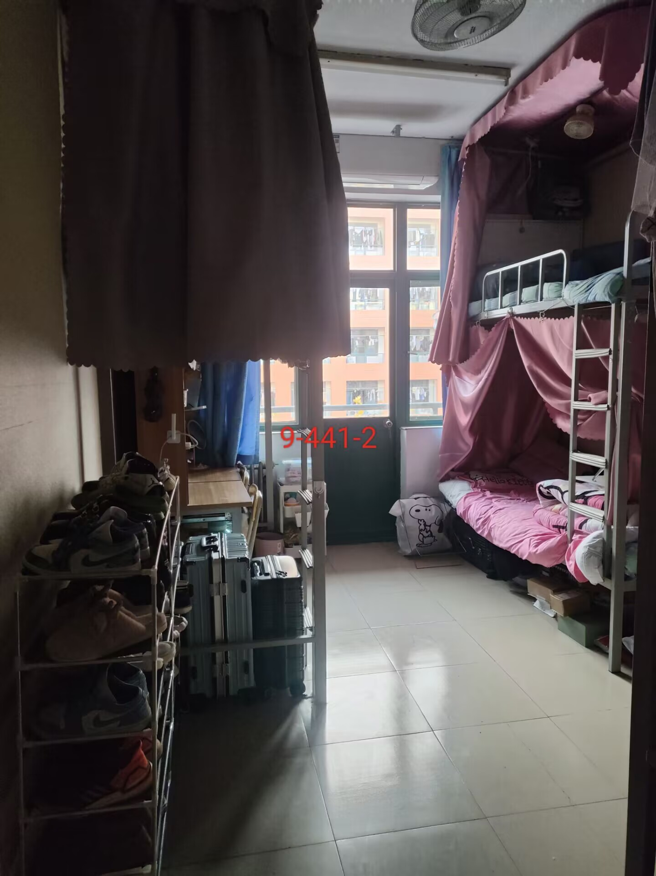
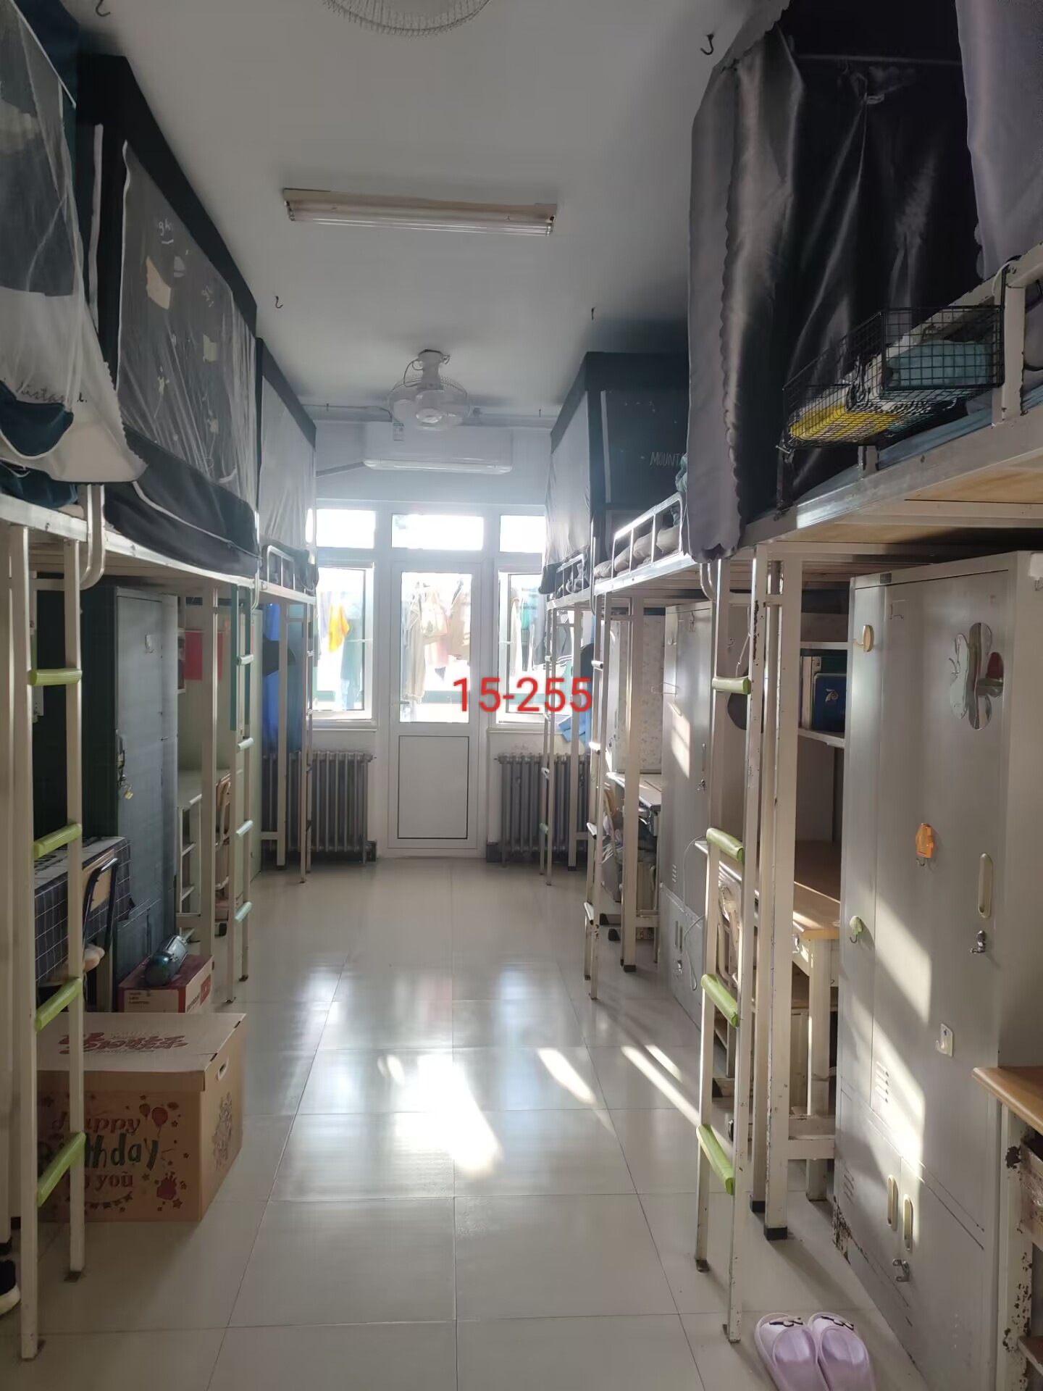
优秀宿舍
9-4412（2023级女生）
15-255（2023级女生）

Slide 3
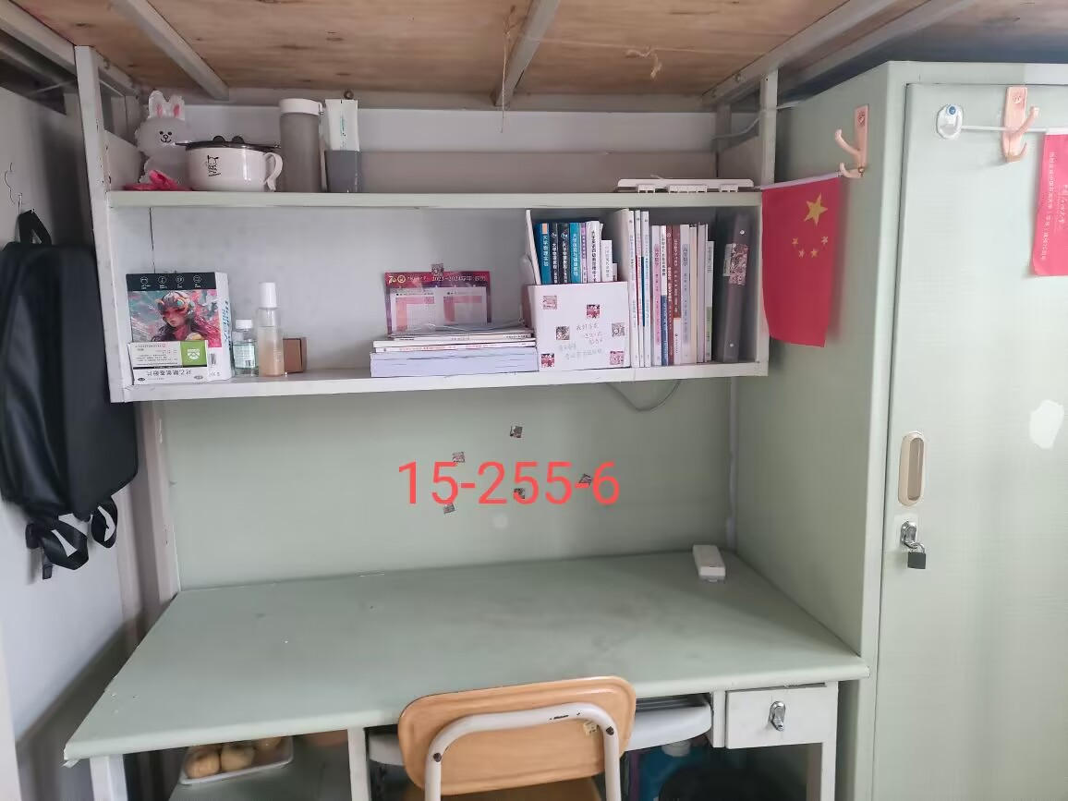
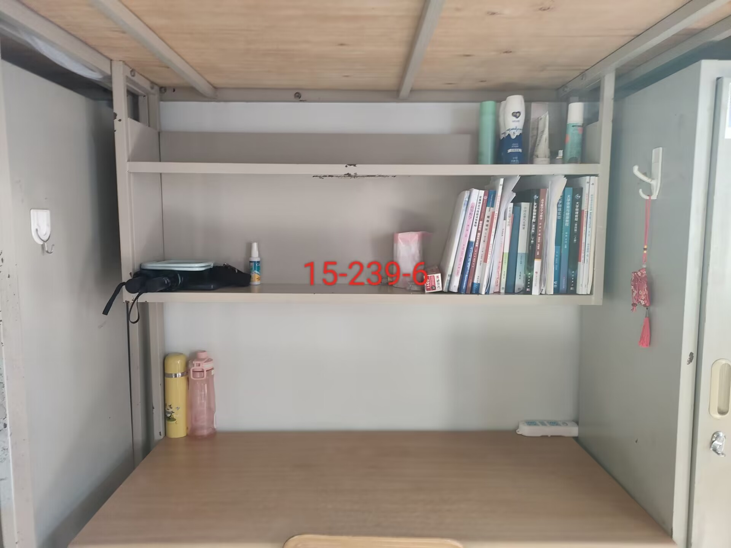
优秀宿舍
15-255（2023级女生）
15-239（2023级女生）

Slide 4
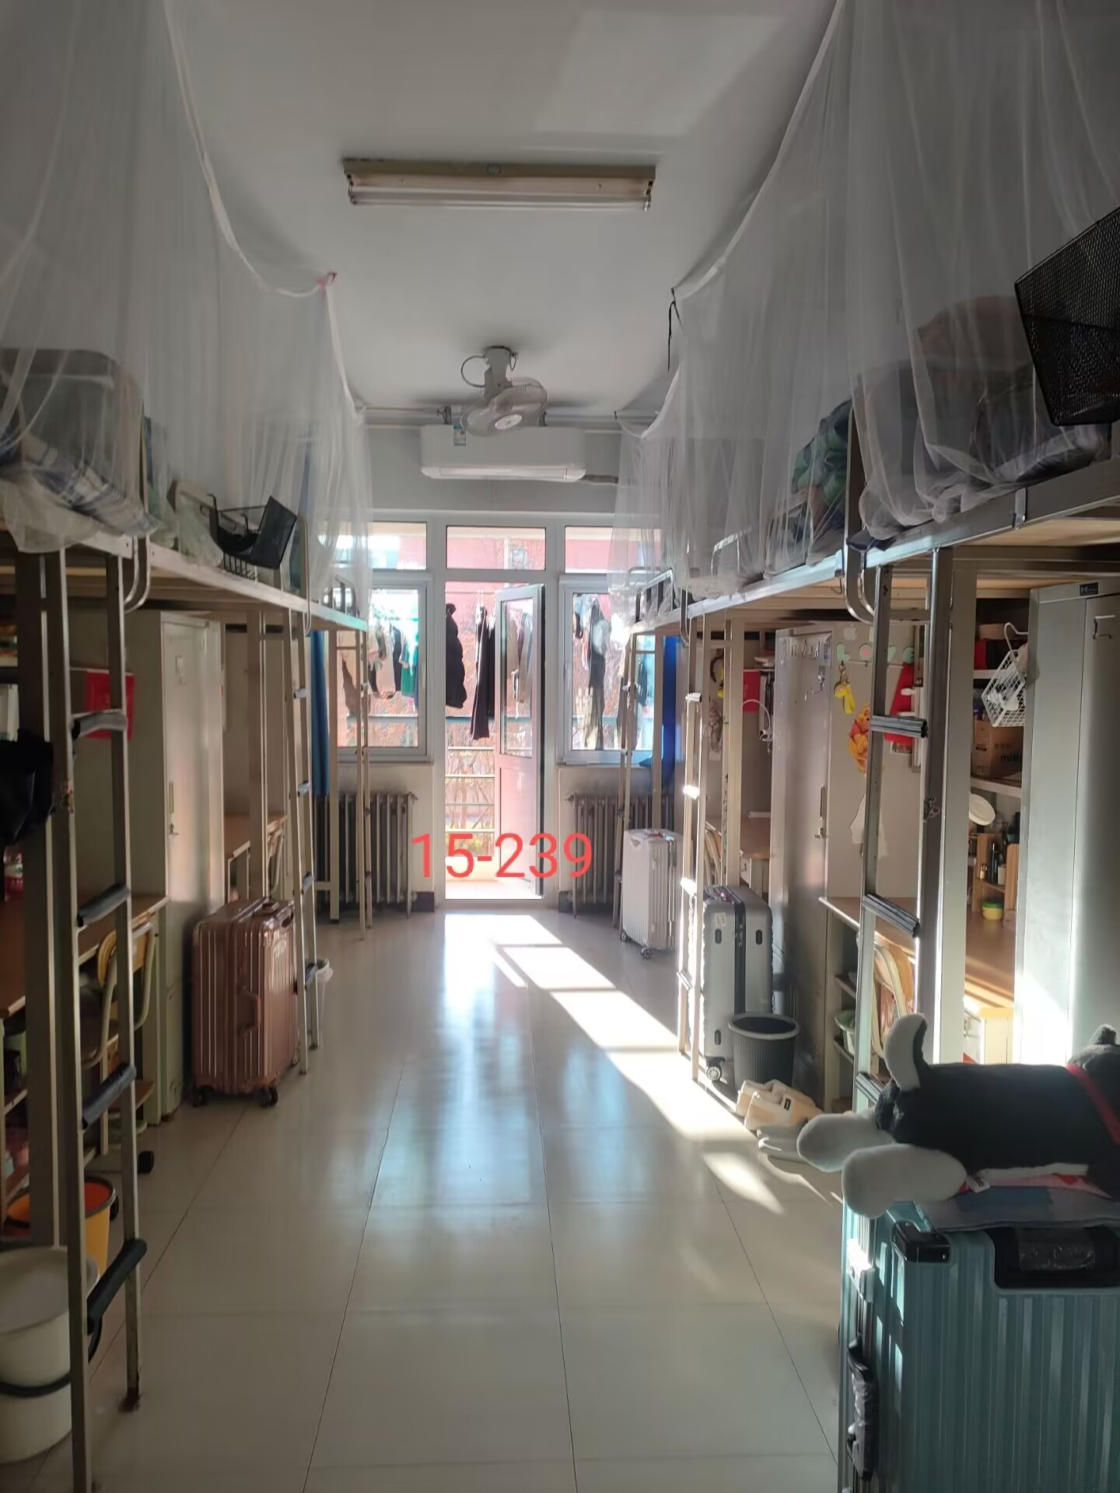
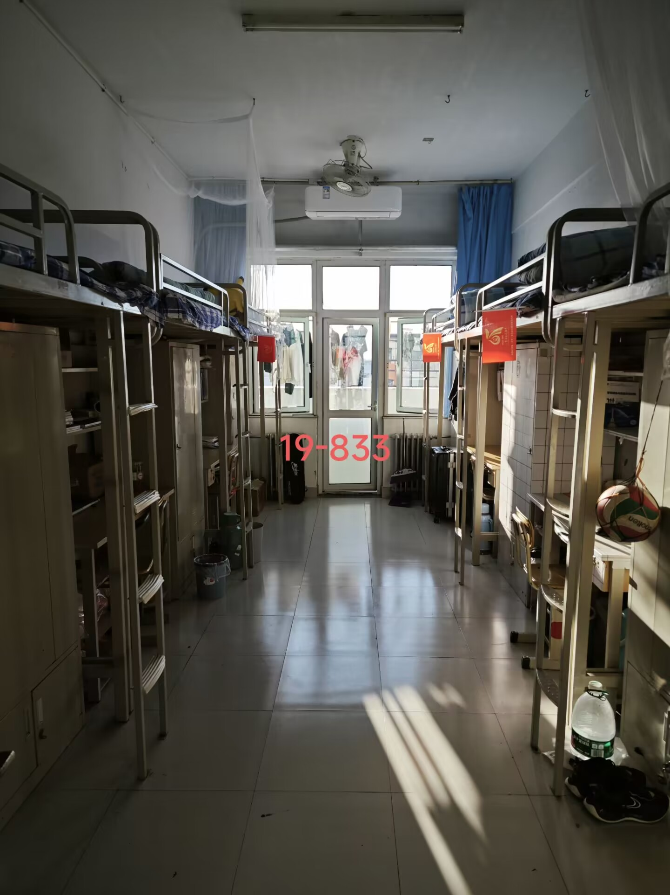
优秀宿舍
15-239（2023级女生）
19-833（2023级男生）

Slide 5
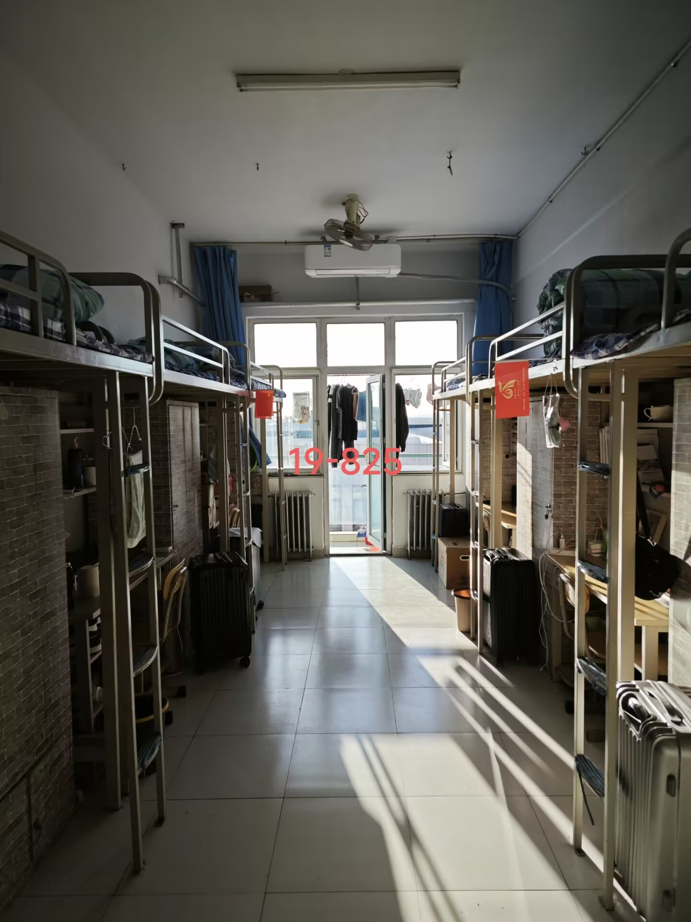
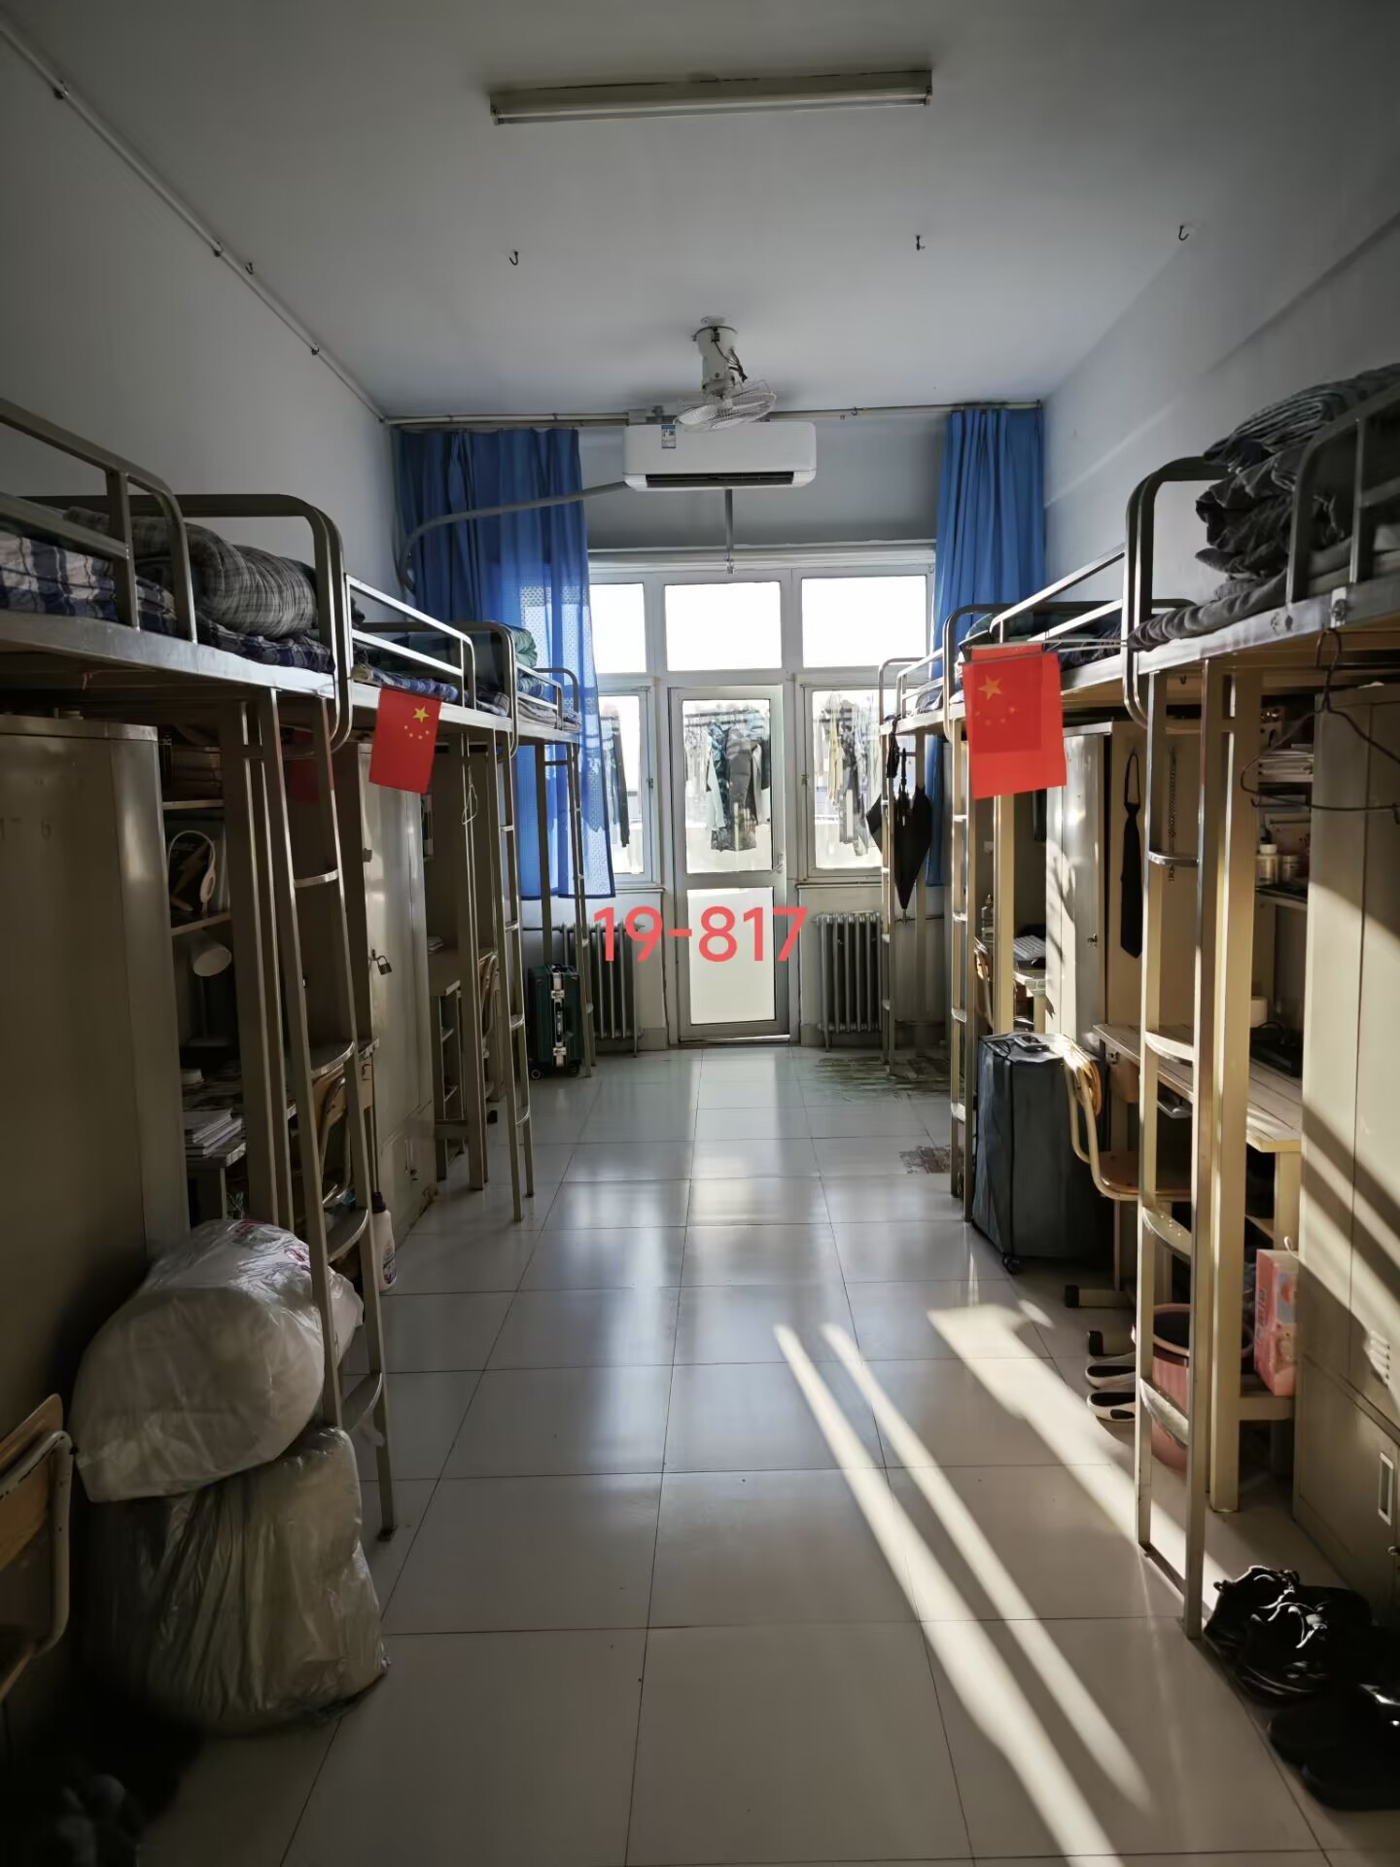
优秀宿舍
19-825（2023级男生）
19-817（2023级男生）

Slide 6
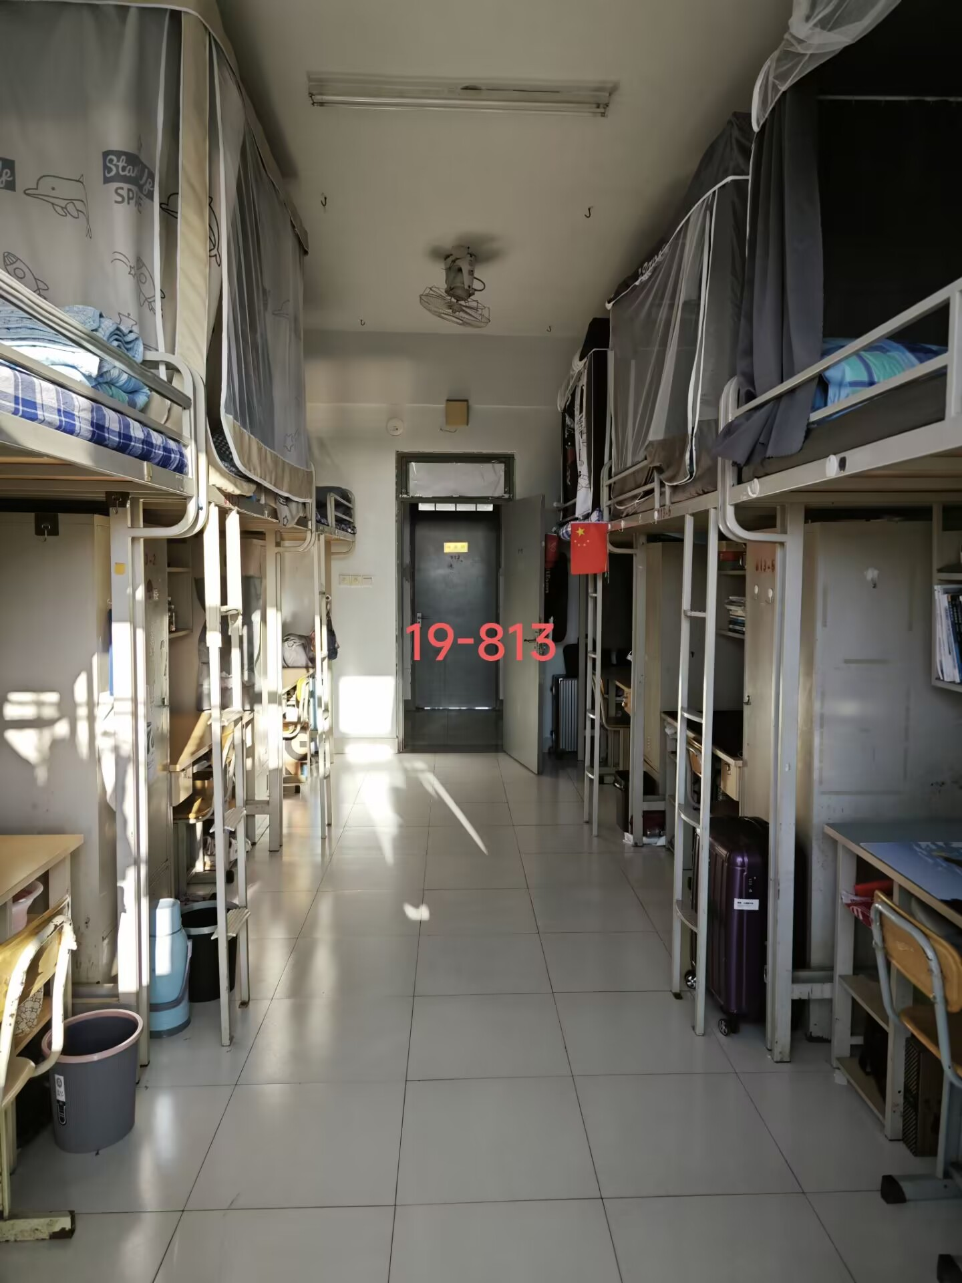
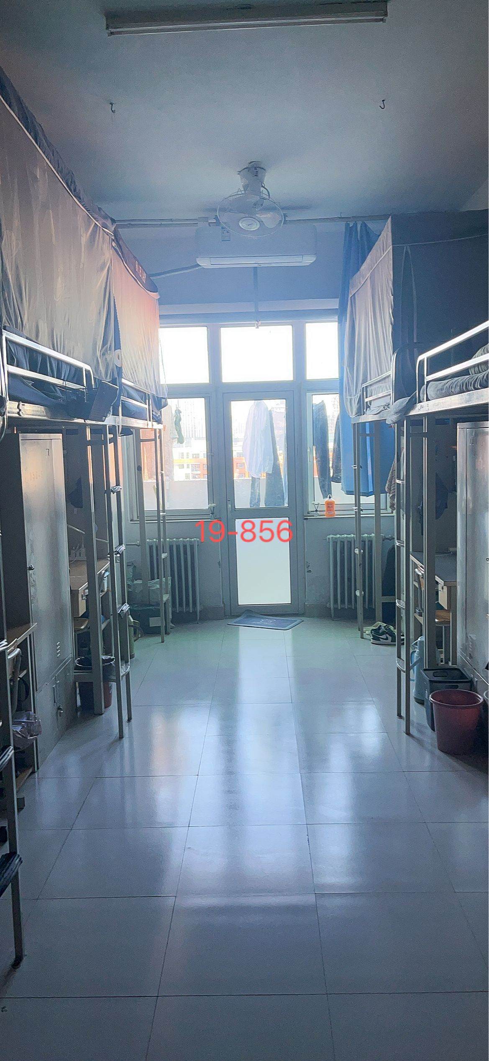
优秀宿舍
19-813（2023级男生）
19-856（2023级男生）

Slide 7
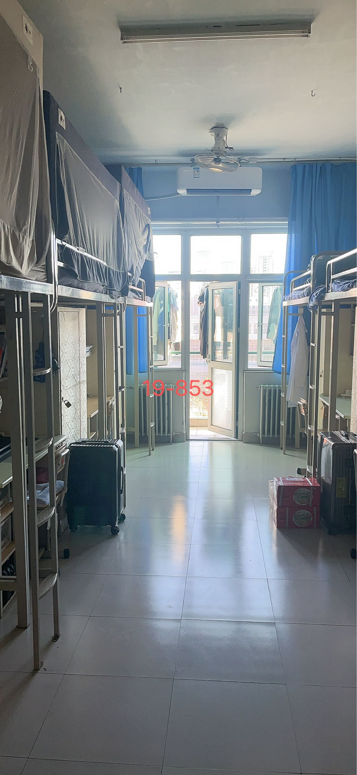
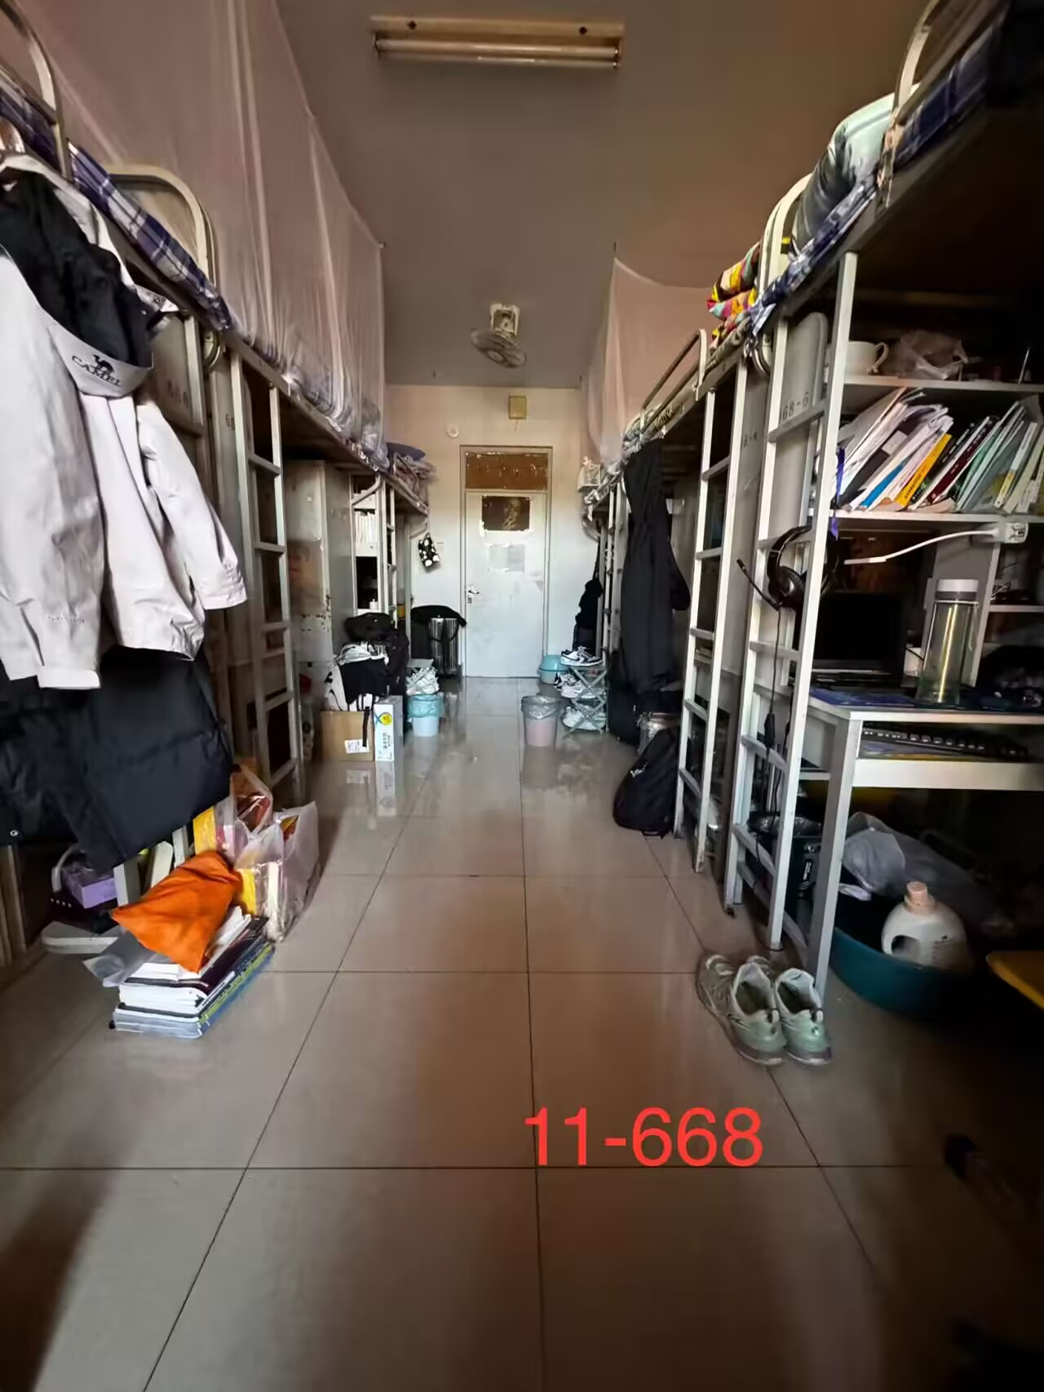
优秀宿舍
19-853（2023级男生）
11-668（2022级男生）

Slide 8
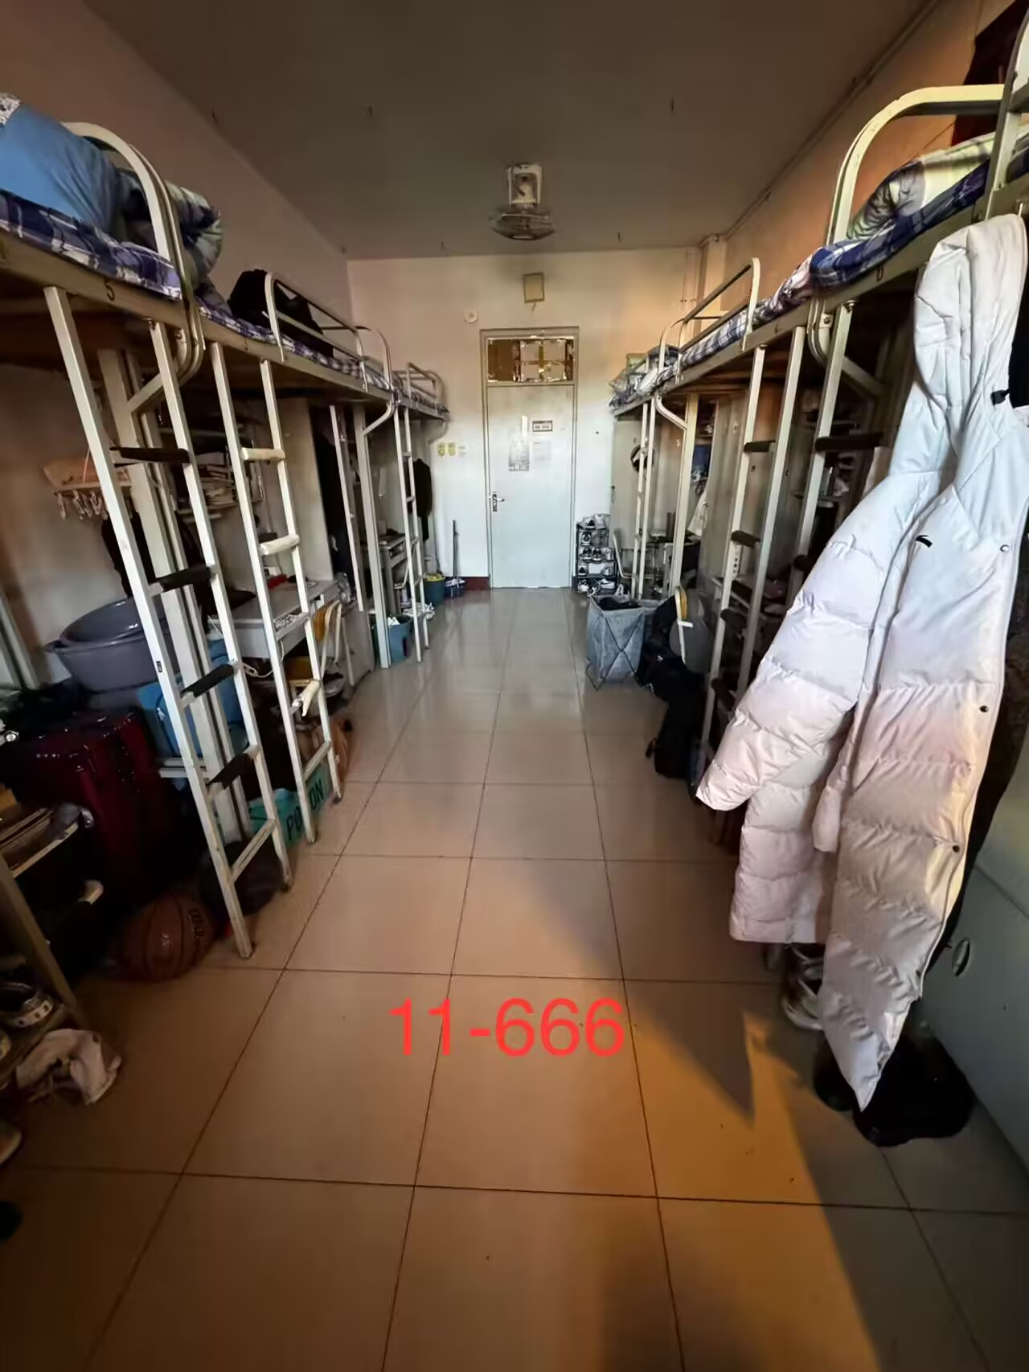
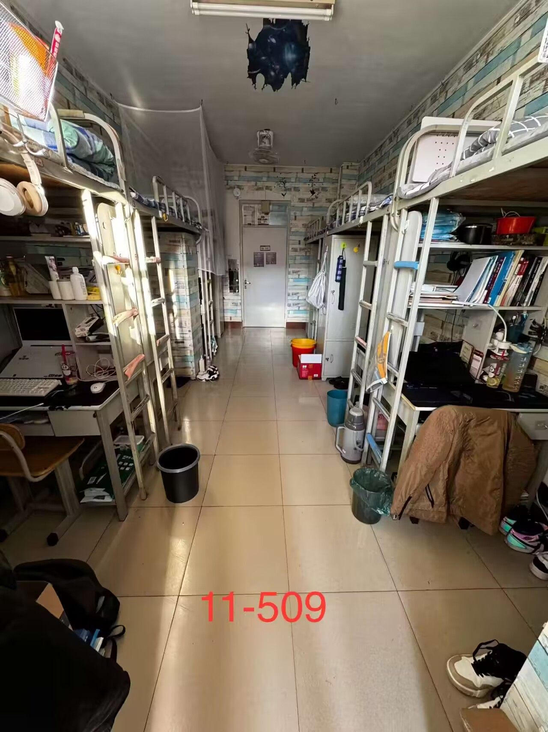
优秀宿舍
11-666（2022级男生）
11-509（2022级男生）

Slide 9
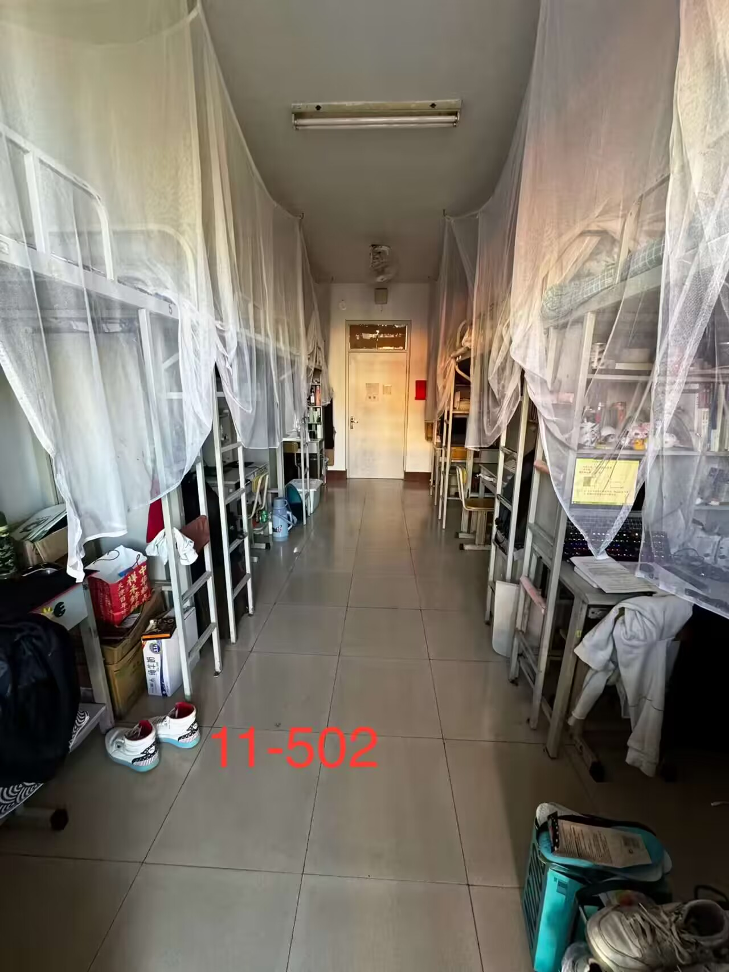
优秀宿舍
11-502（2022级男生）

Slide 10
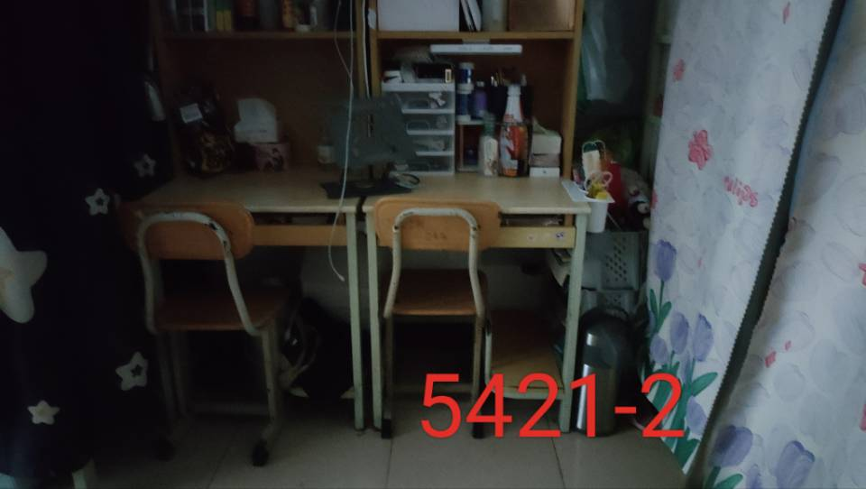
优秀宿舍
5-4212（2022级女生）

Slide 11
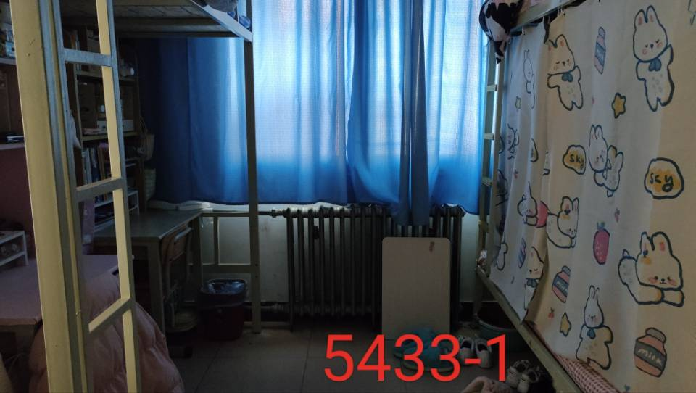
优秀宿舍
5-4331（2022级女生）

Slide 12
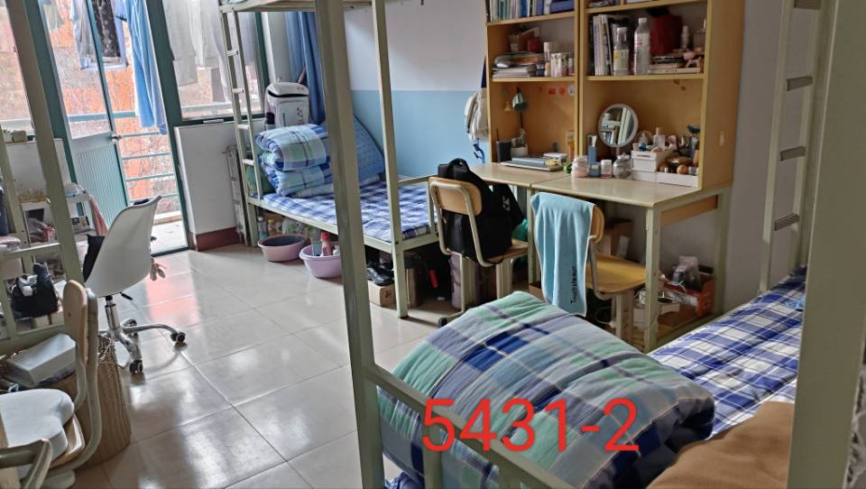
优秀宿舍
5-4312（2022级女生）

Slide 13
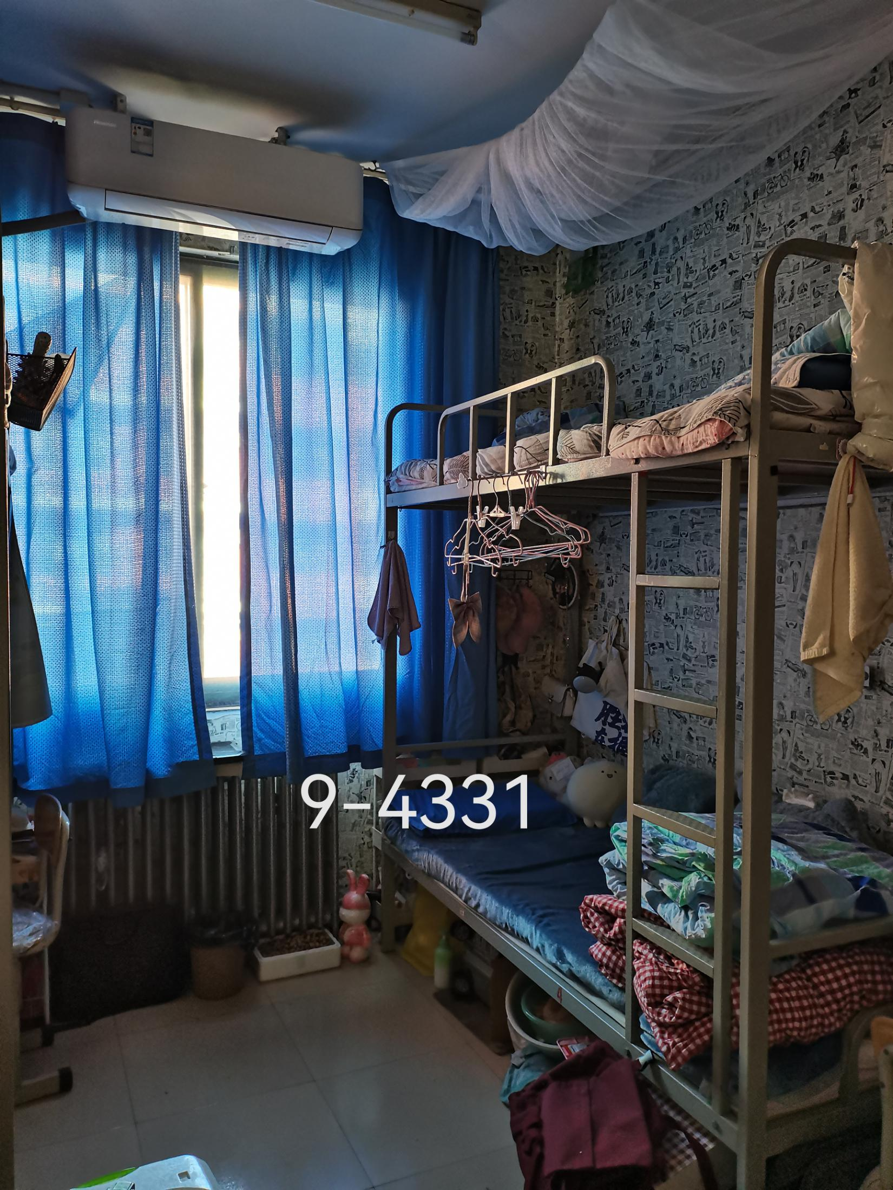
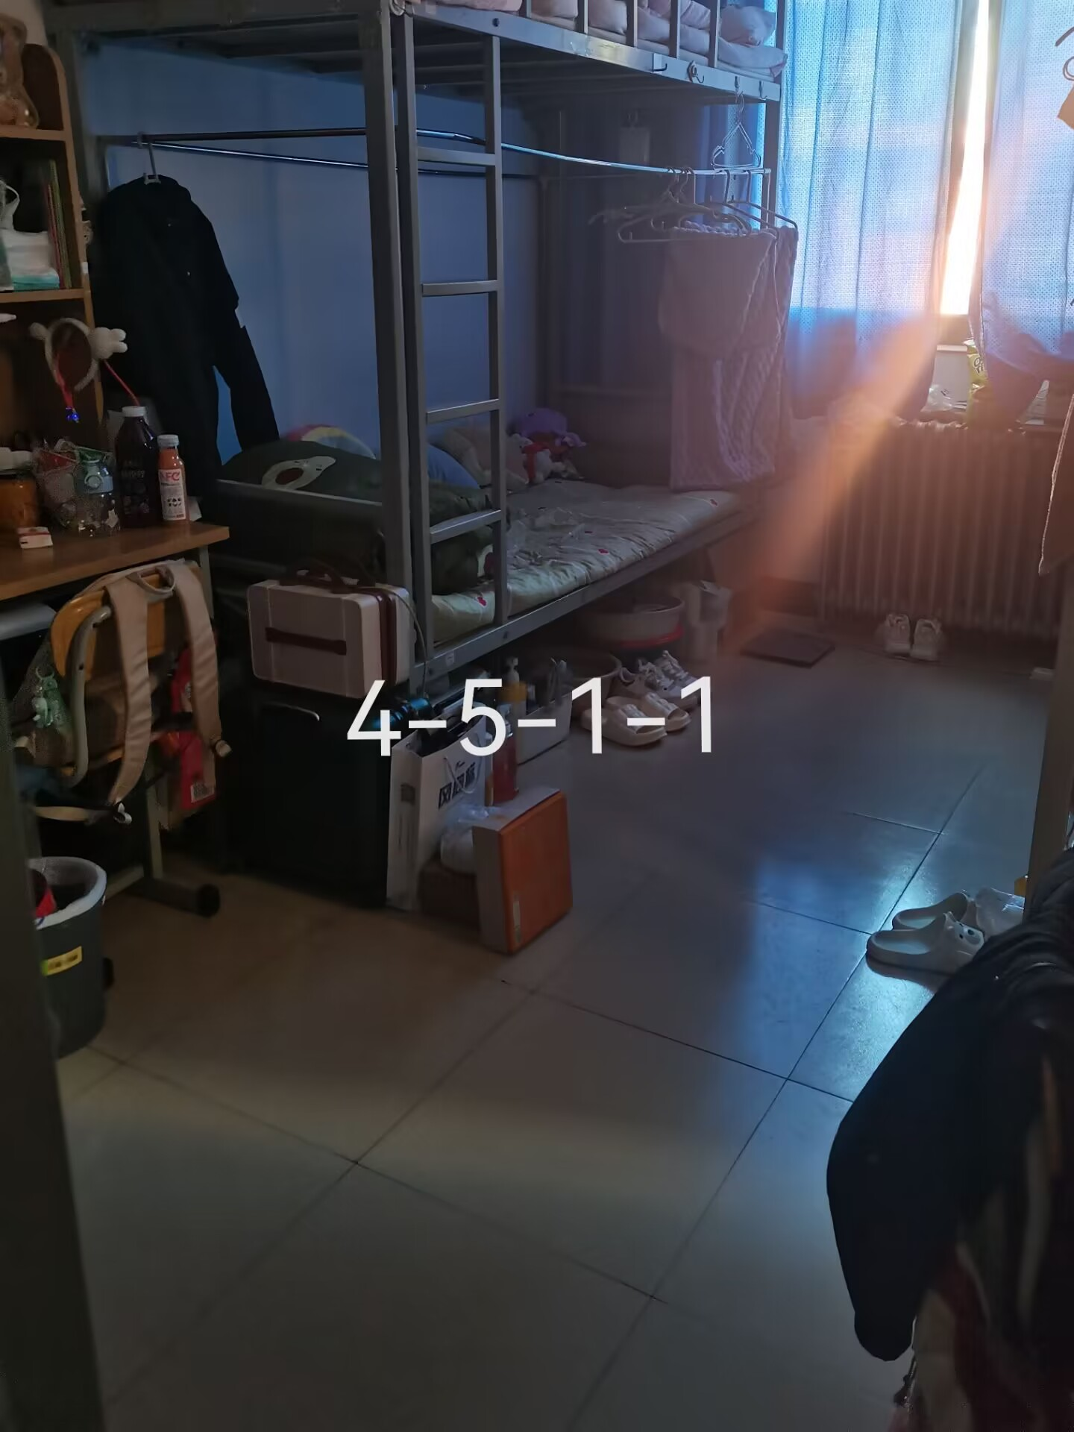
优秀宿舍
9-4331（2020级女生）
9-4511（2021级女生）

Slide 14
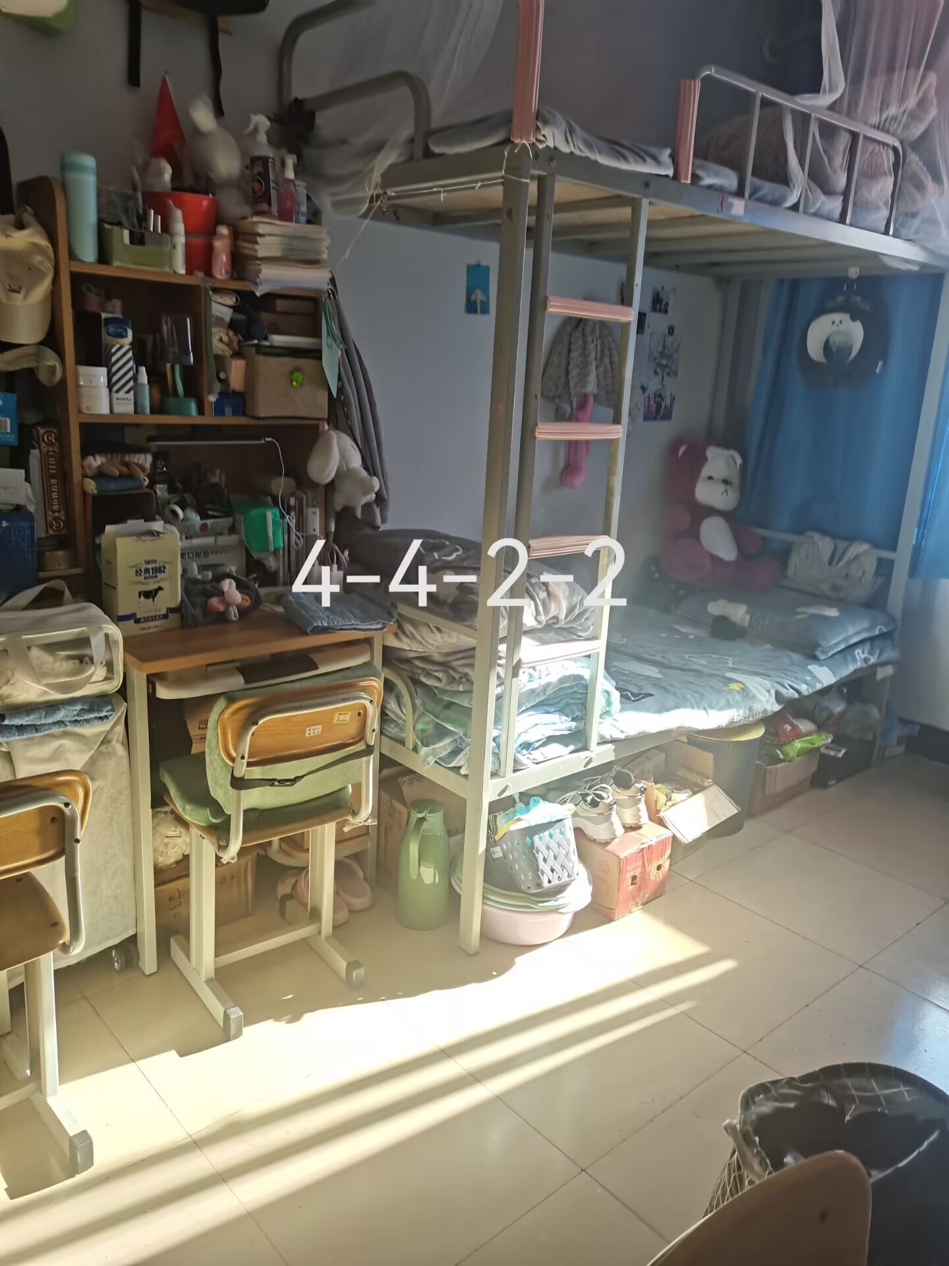
优秀宿舍
9-4422（2021级女生）

Slide 15
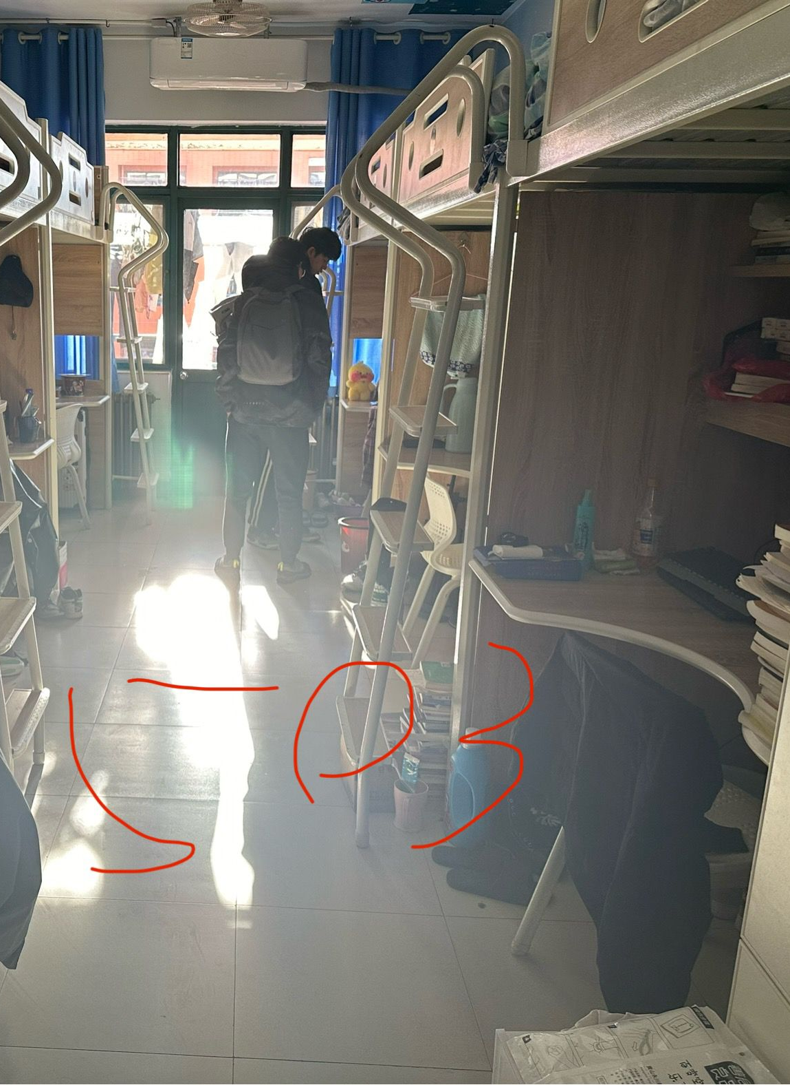
优秀宿舍
12-341（2021级男生）
12-503（2021级男生）

Slide 16
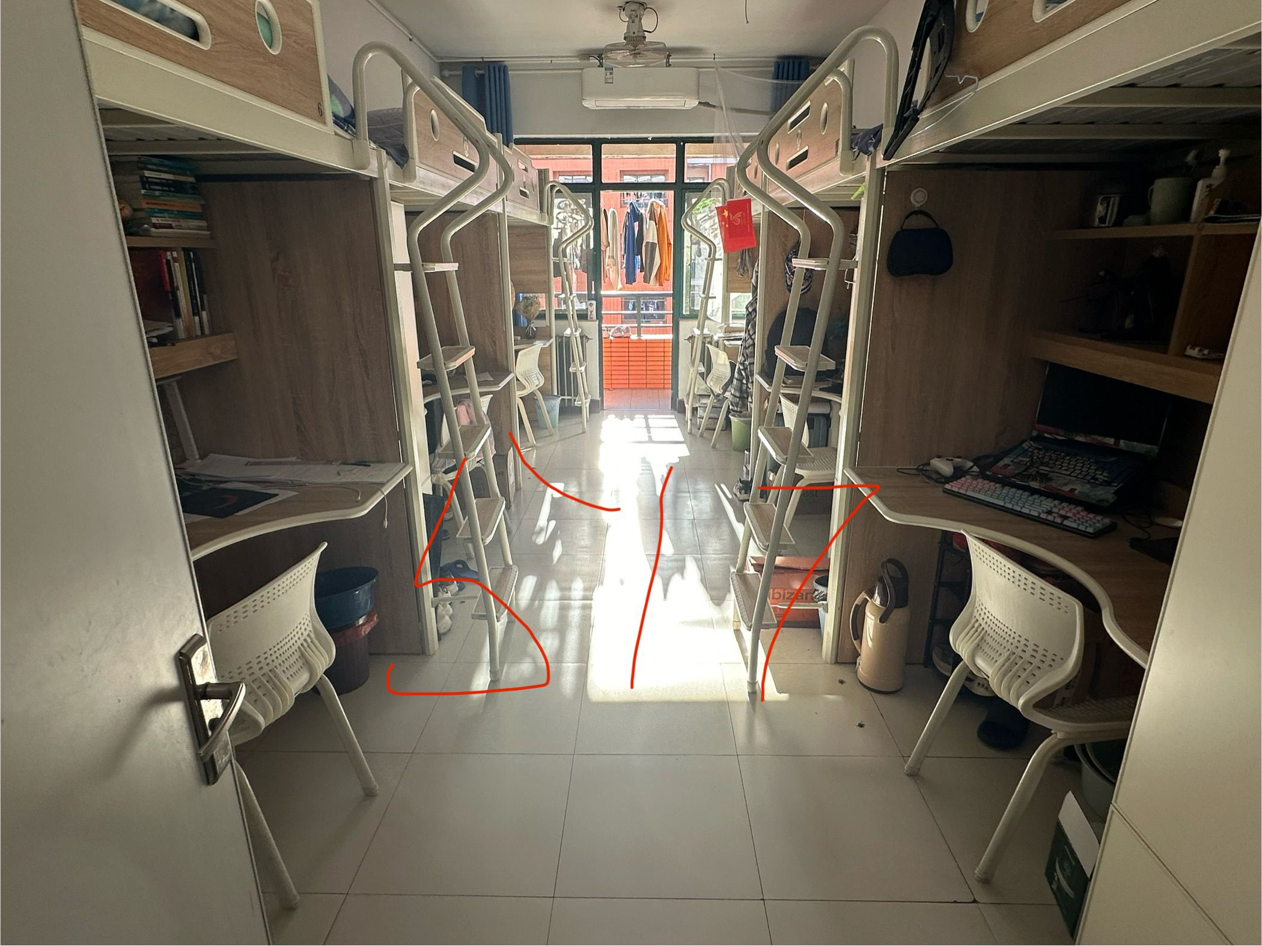
优秀宿舍
12-517（2021级男生）

Slide 17
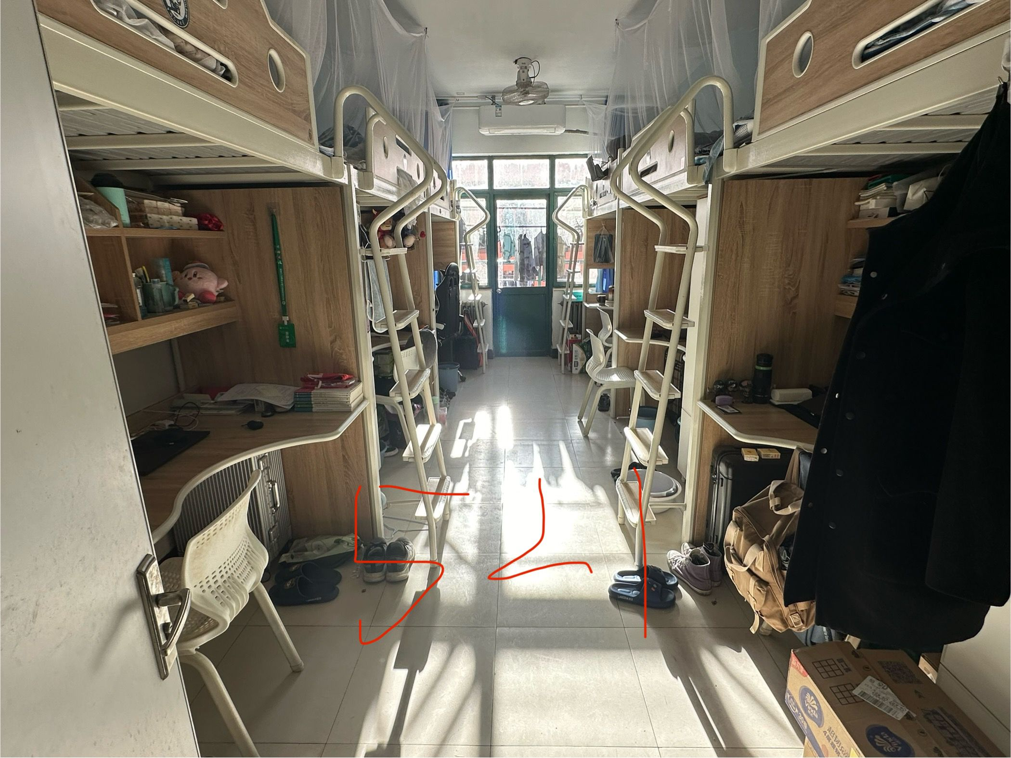
优秀宿舍
12-521（2021级男生）

Slide 18
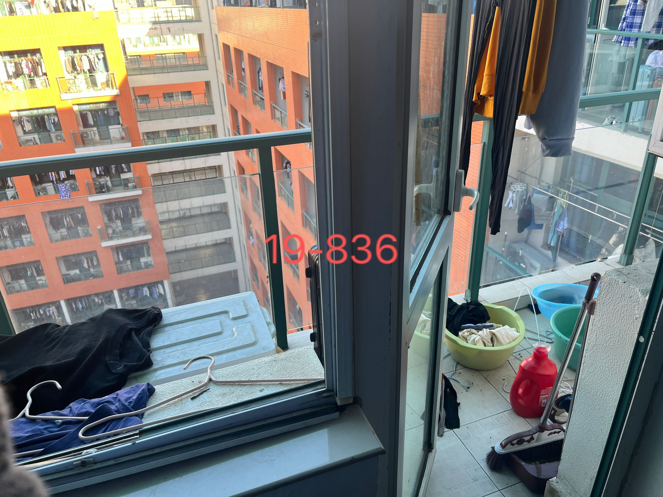
存在问题宿舍
19-836（2023级男生）
阳台堆放杂物

Slide 19
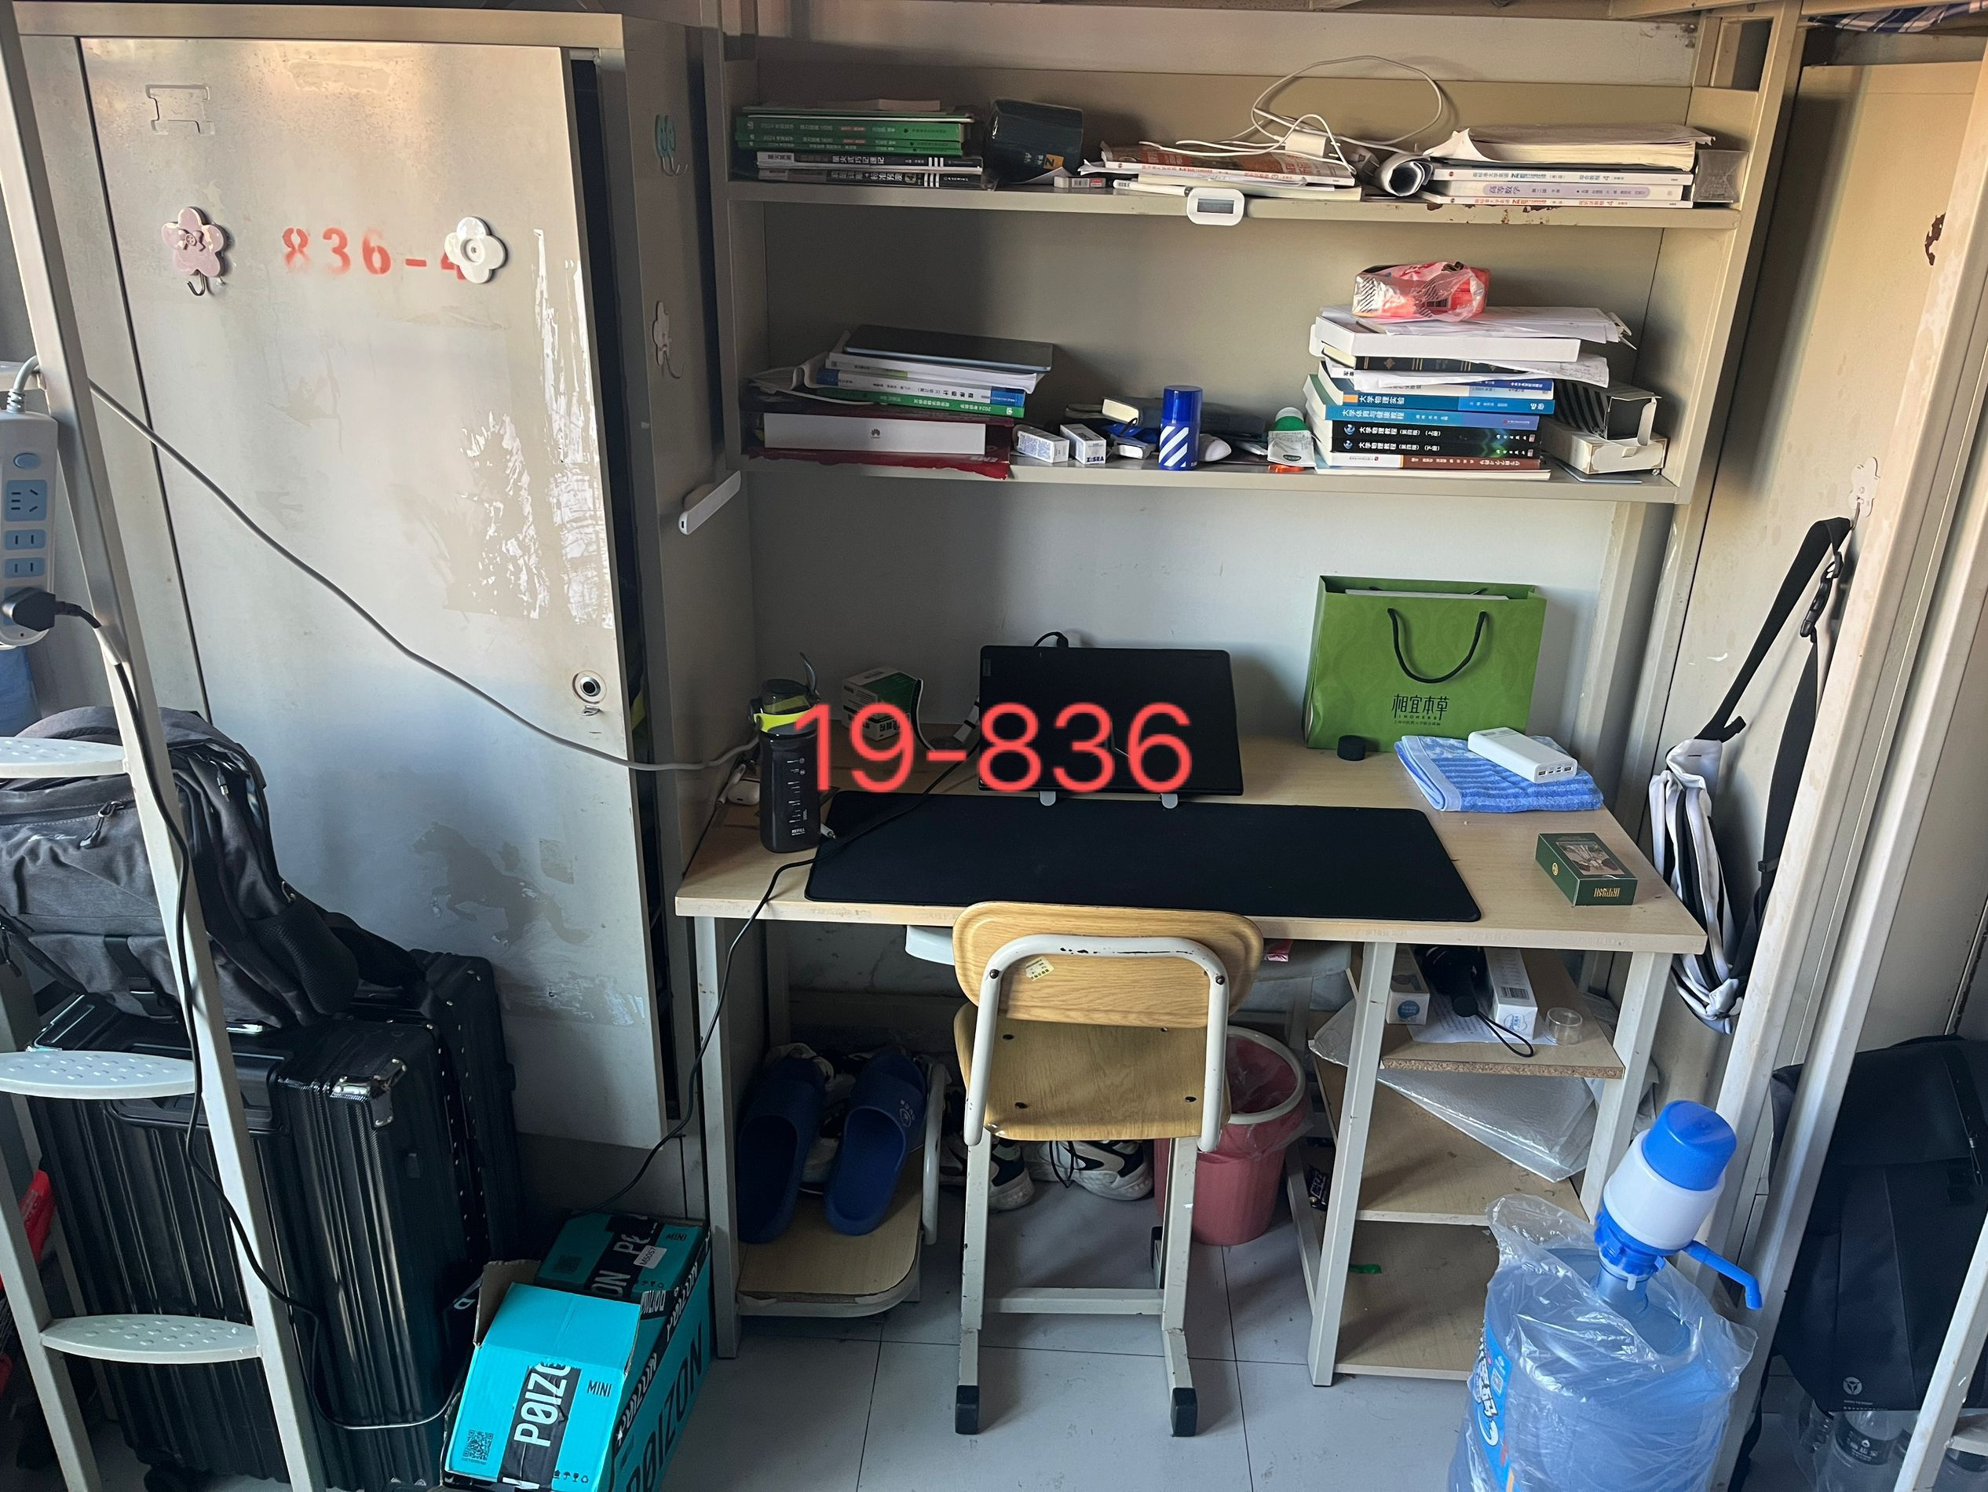
存在问题宿舍
19-836（2023级男生）
飞线

Slide 20
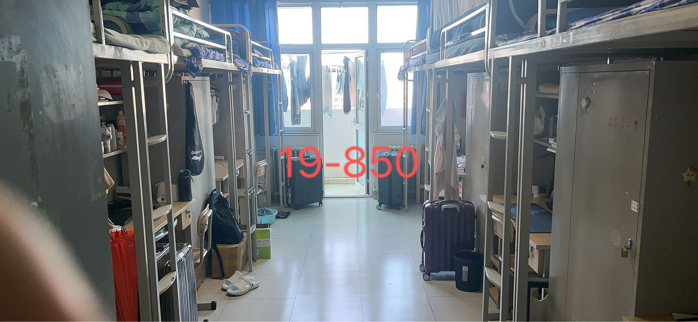
存在问题宿舍
19-850（2023级男生）
未关灯，桌面乱

Slide 21
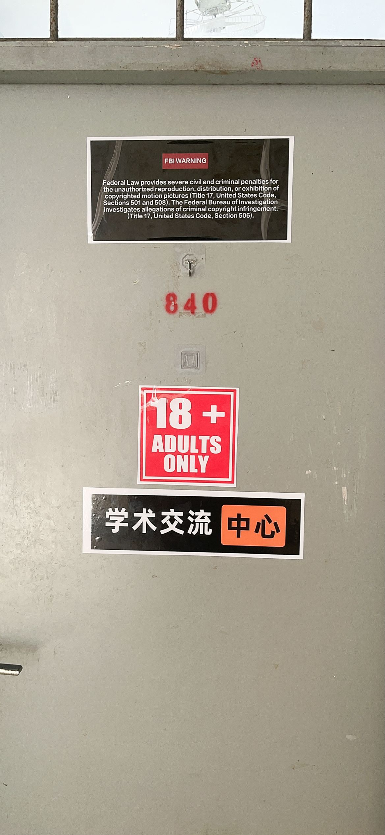
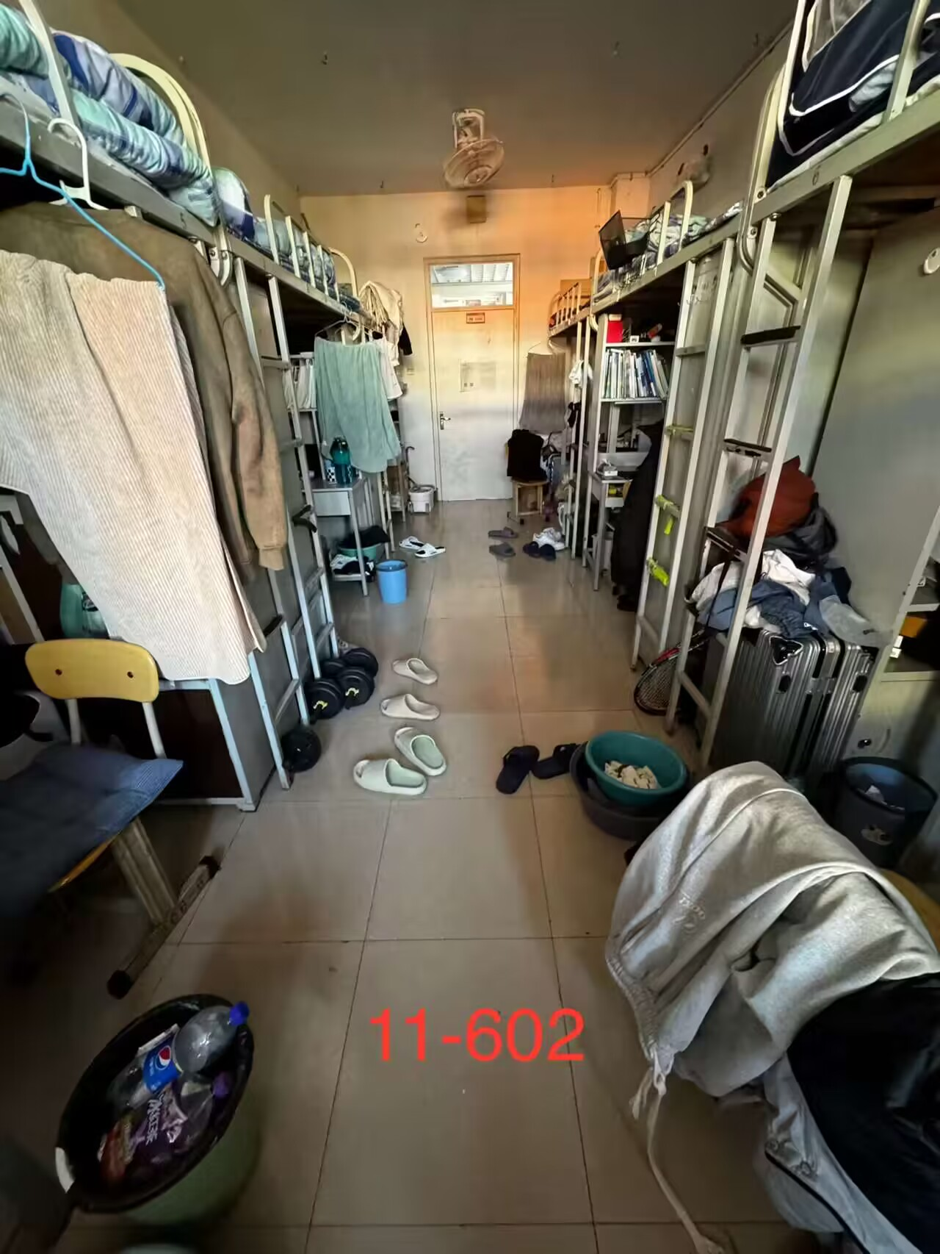
存在问题宿舍
19-840（2023级男生）
张贴娱乐化标语
11-602（2022级男生）
地面不整洁

Slide 22
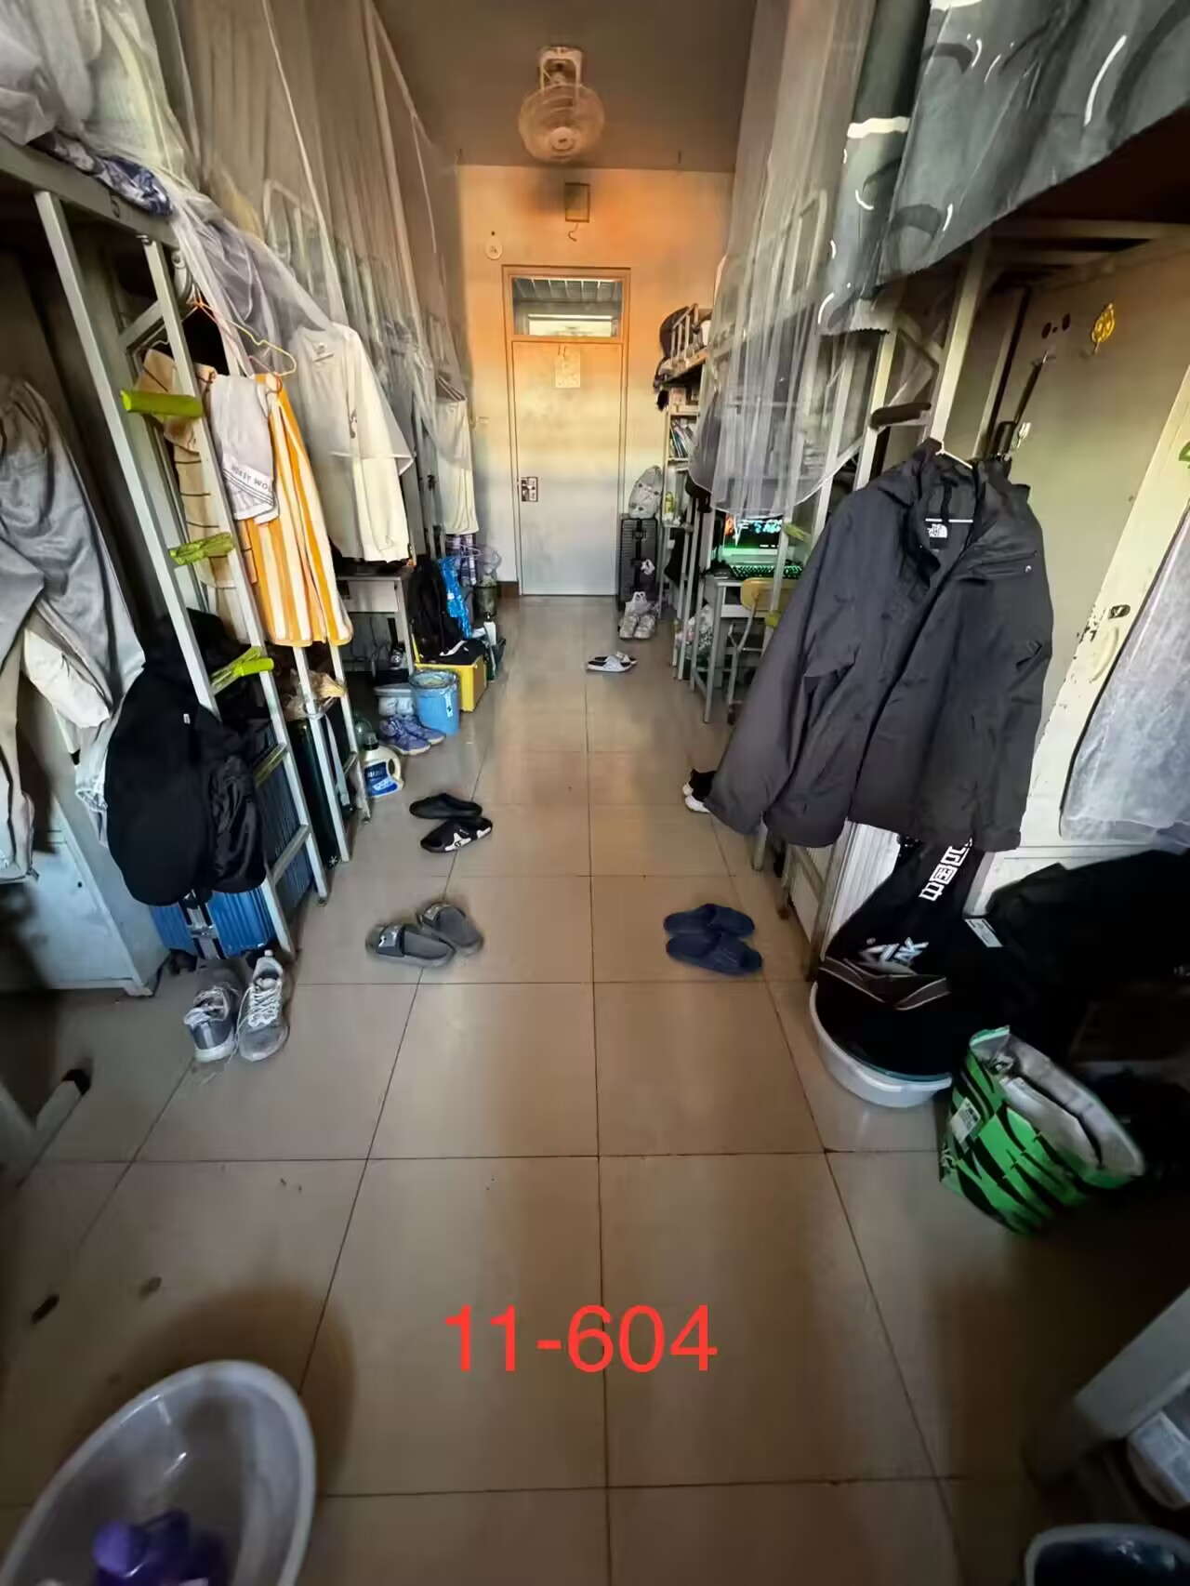
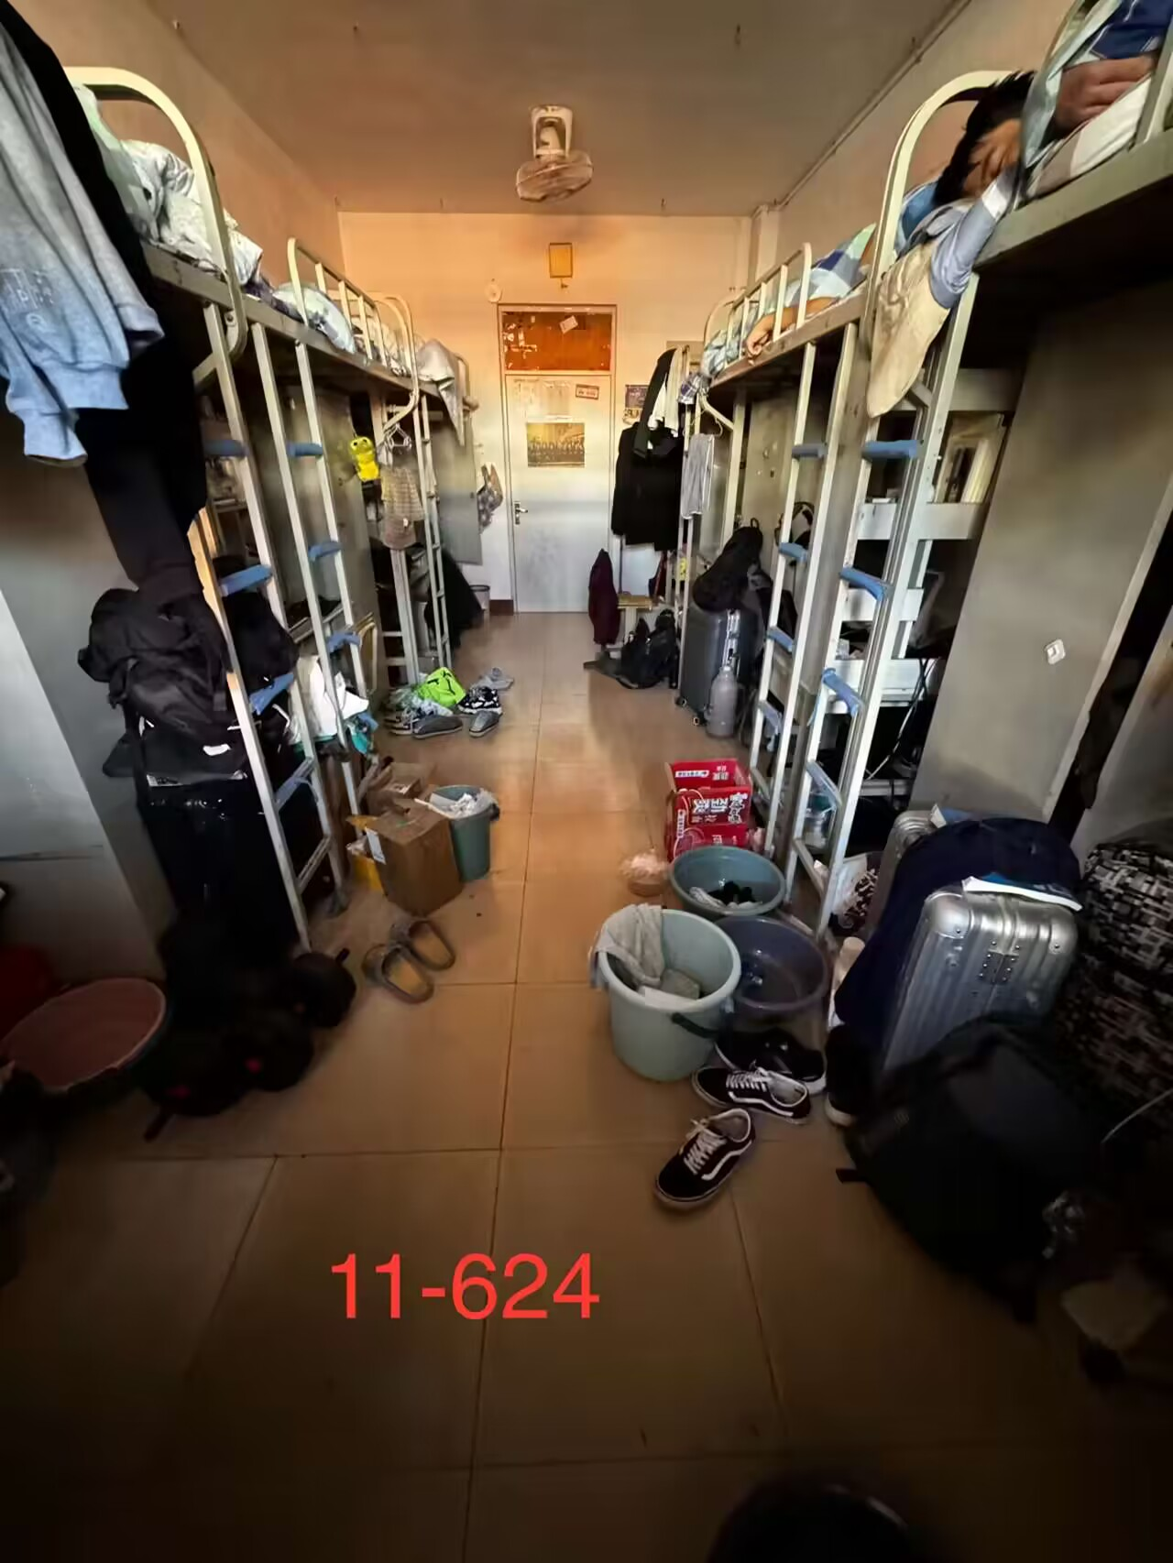
存在问题宿舍
11-604（2022级男生）
地面不整洁
11-624（2022级男生）
地面不整洁

Slide 23
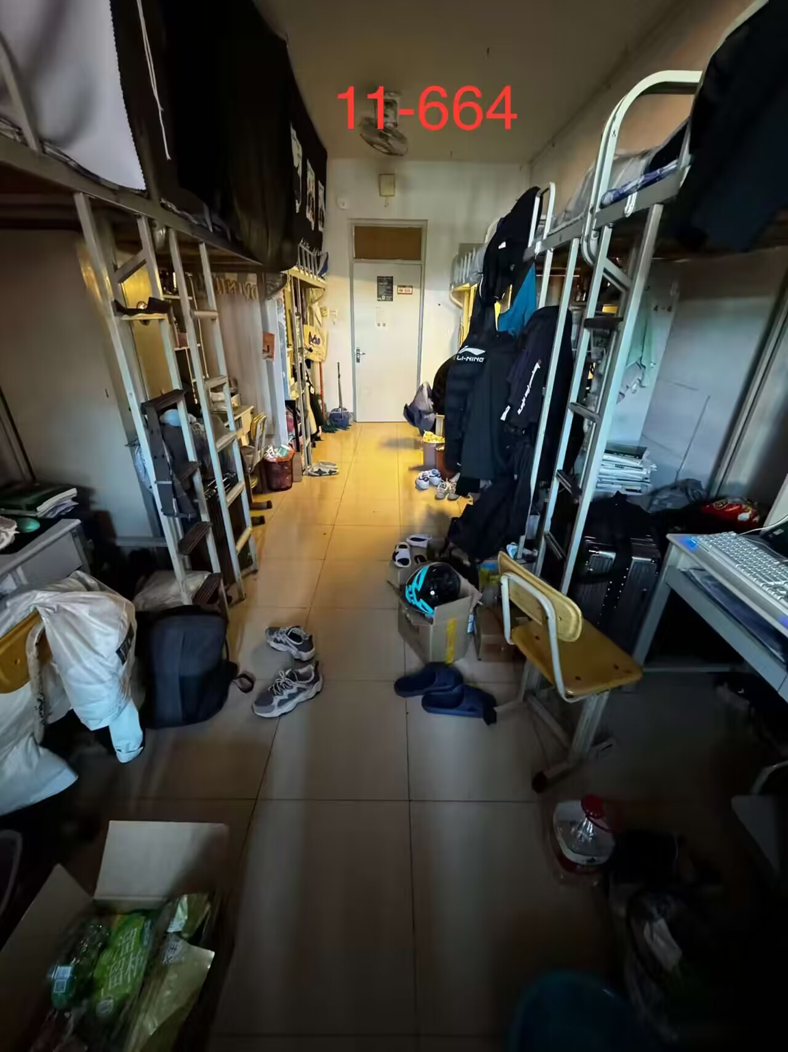
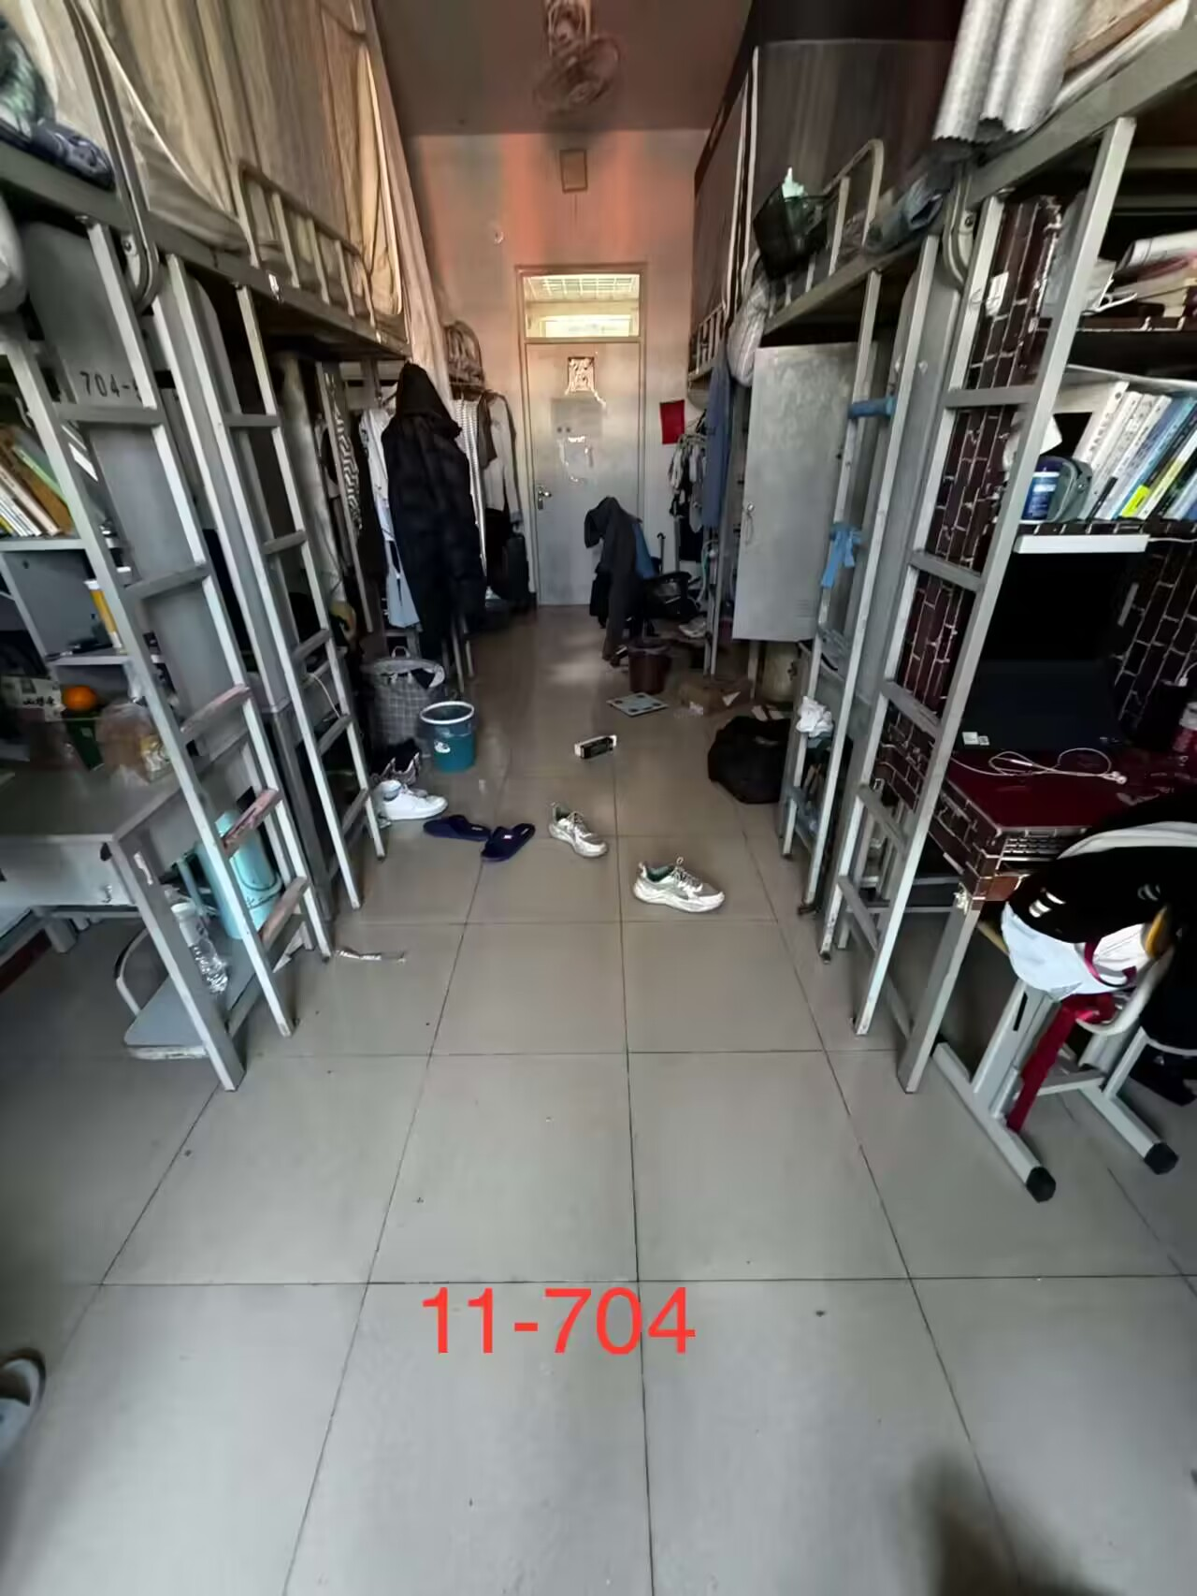
存在问题宿舍
11-664（2022级男生）
地面不整洁
11-704（2022级男生）
地面不整洁

Slide 24
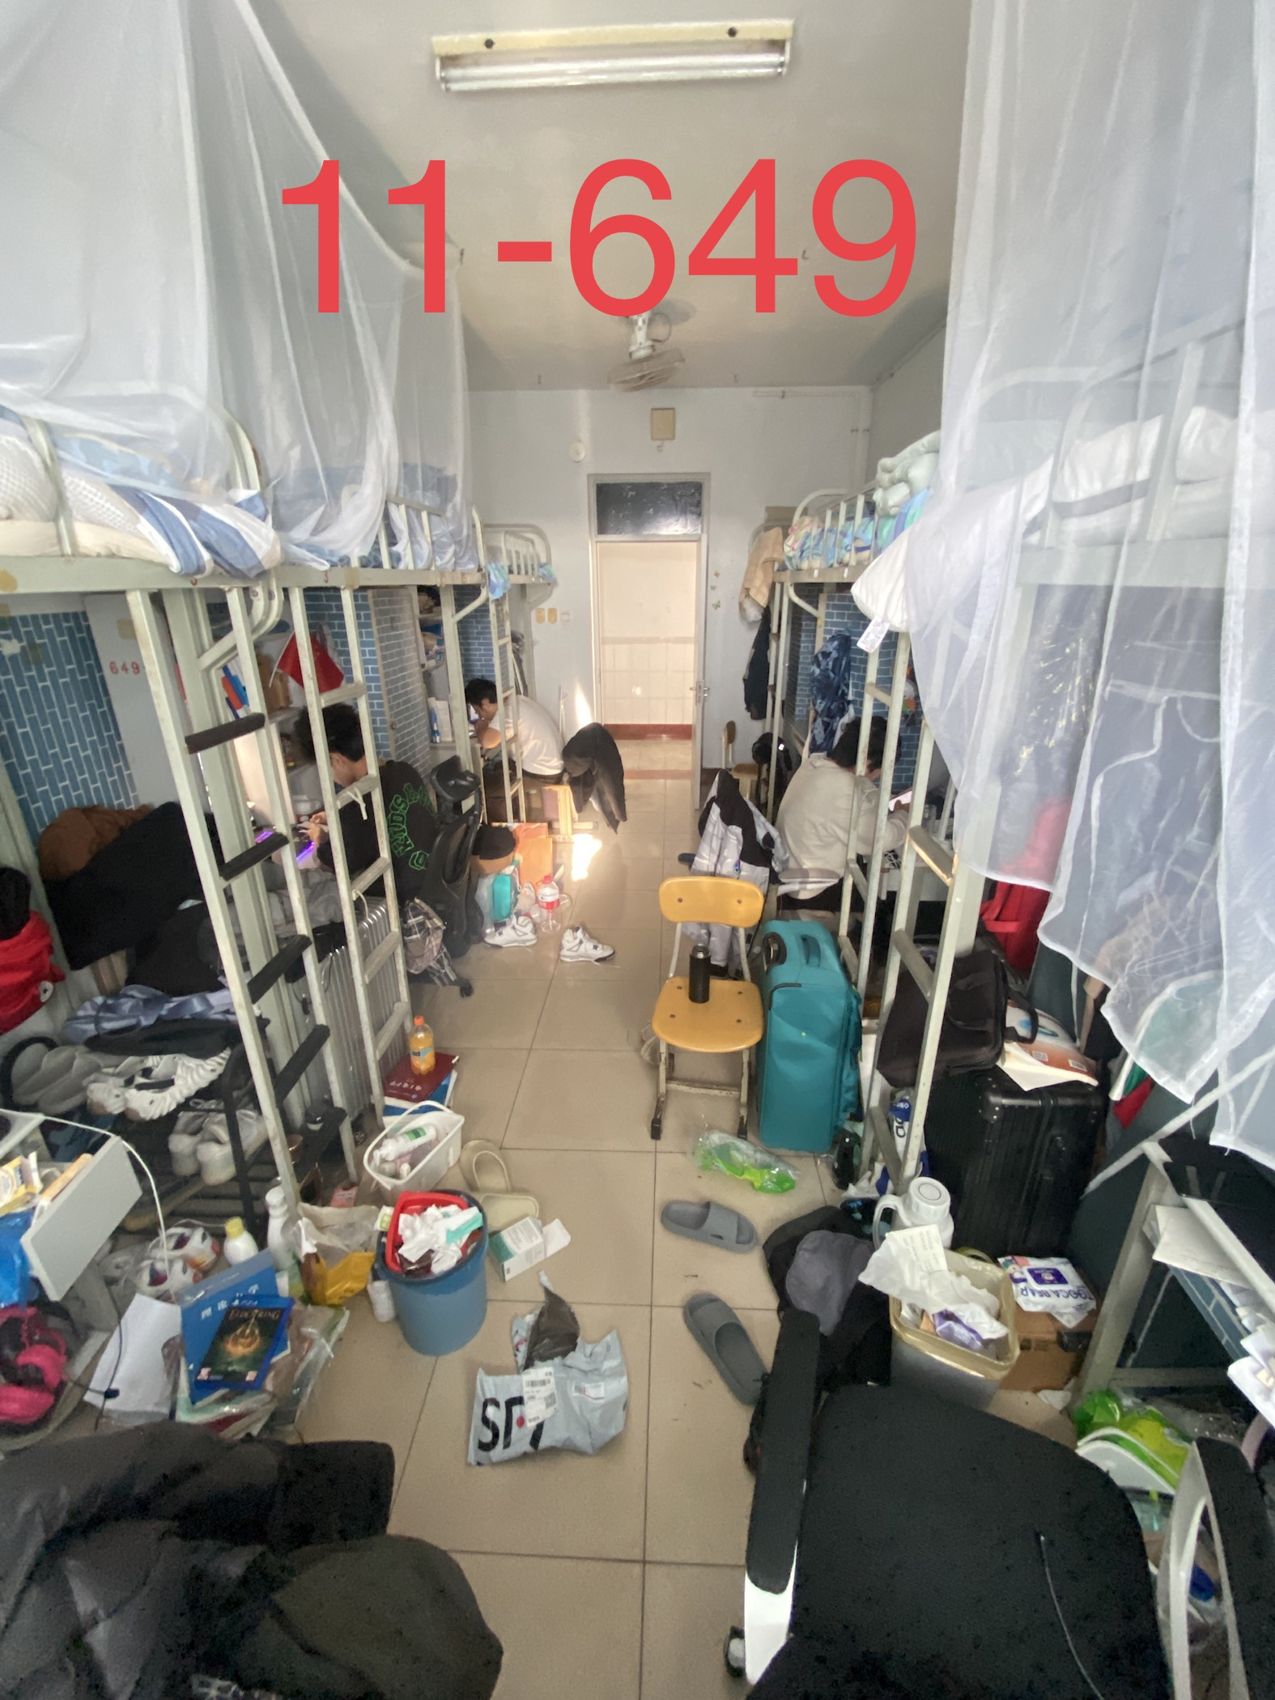
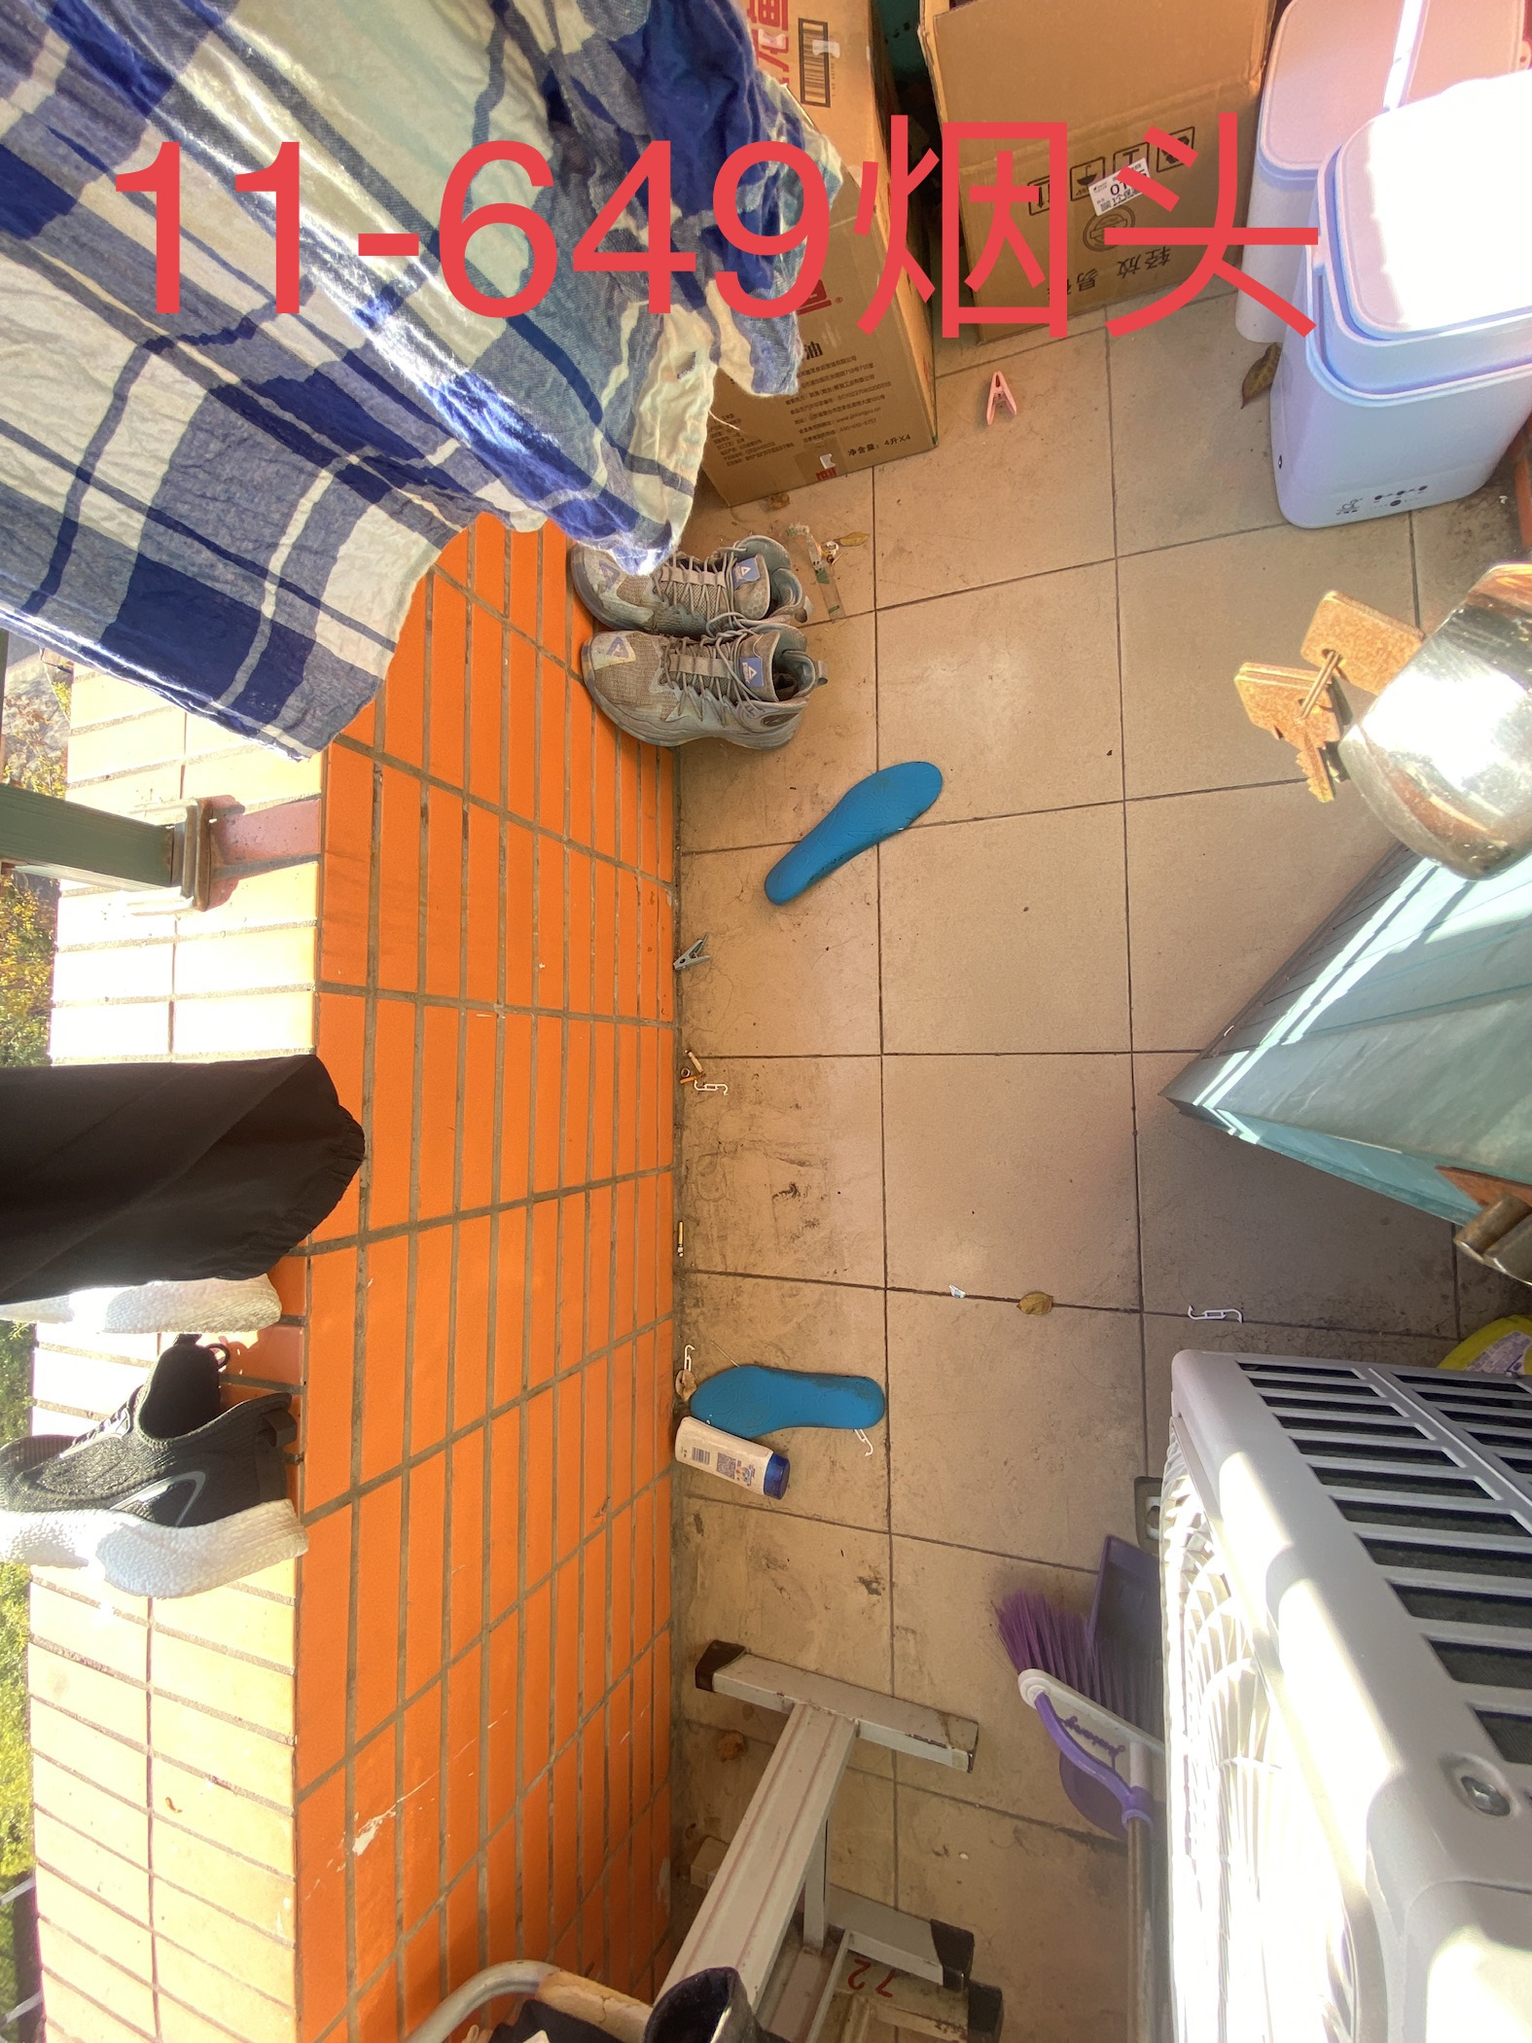
存在问题宿舍
11-649（2022级男生）
地面堆放杂物，阳台有烟头

Slide 25
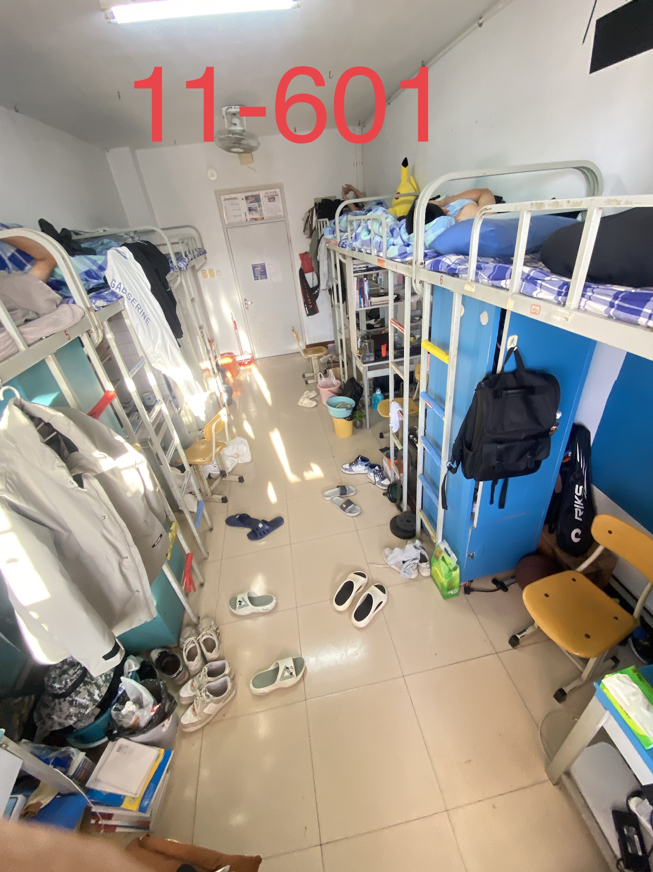
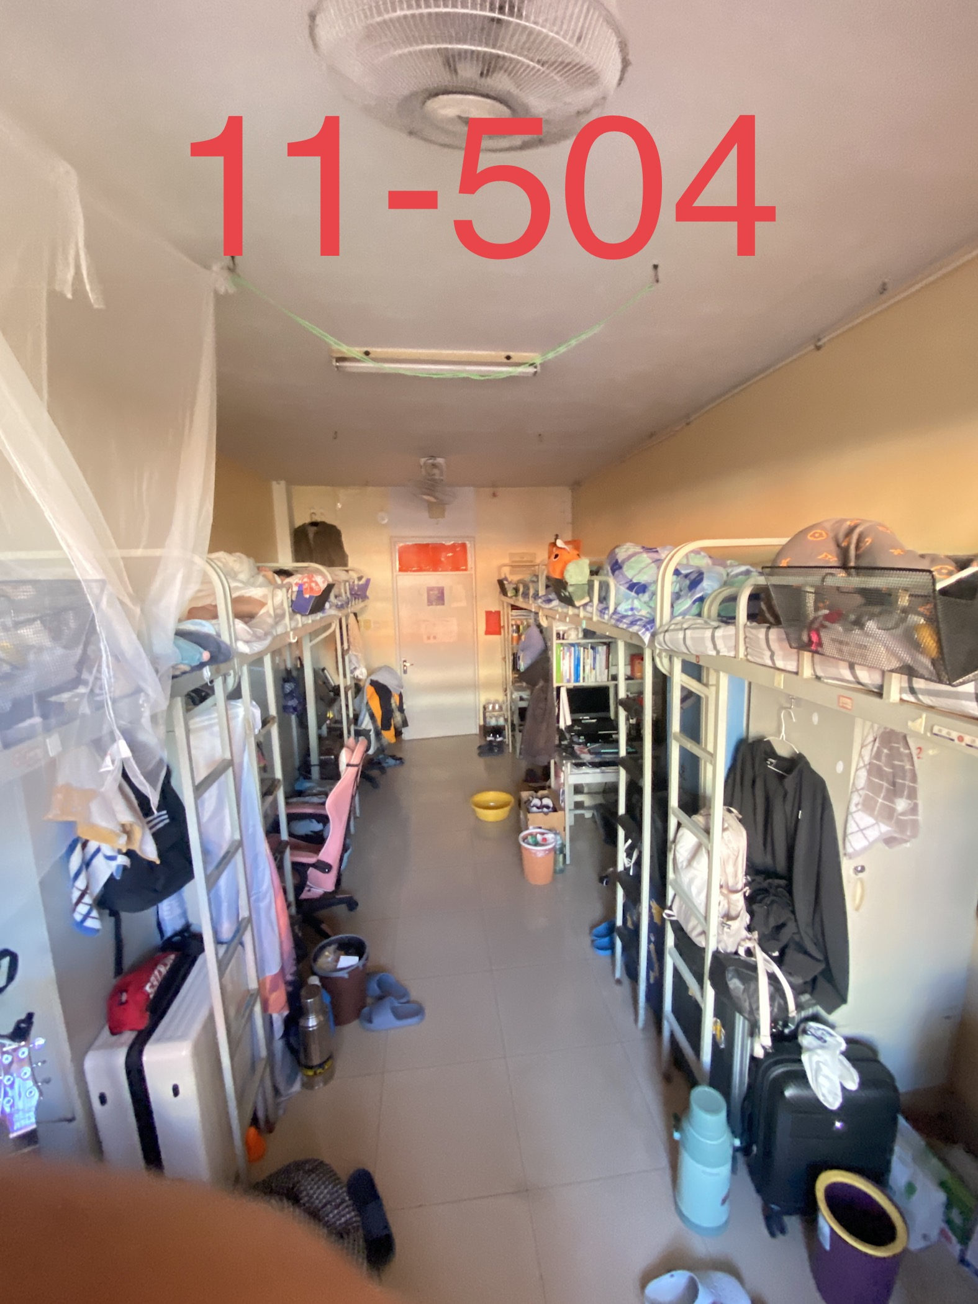
存在问题宿舍
11-601（2022级男生）
地面不整洁
11-504（2022级男生）
地面不整洁

Slide 26
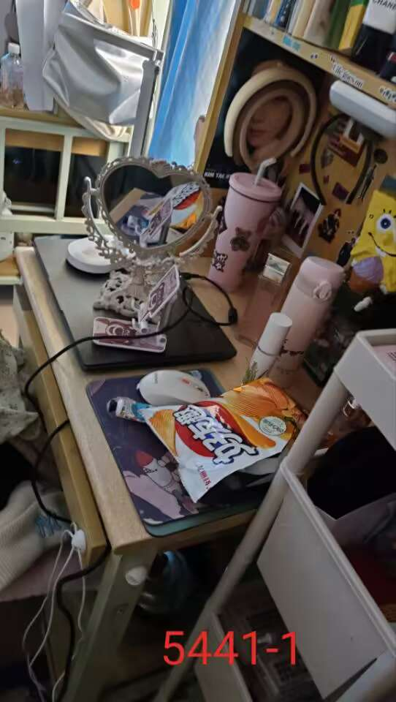
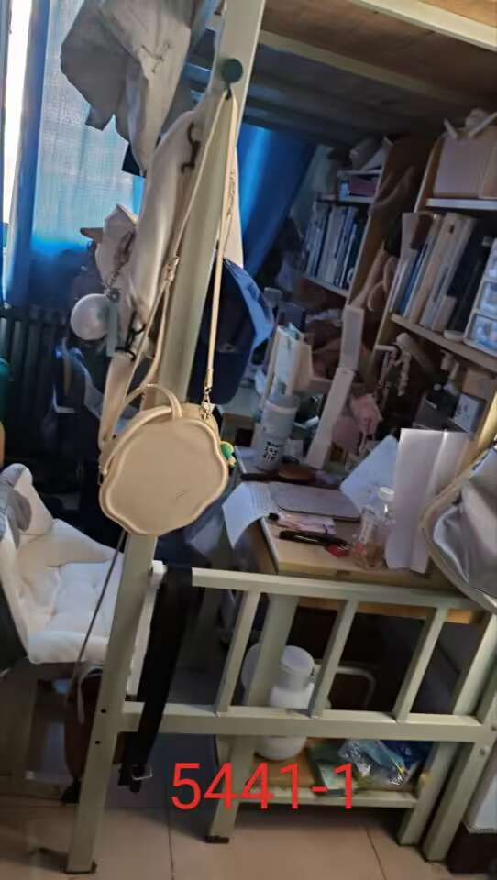
存在问题宿舍
5-4441（2022级女生）
书桌较乱

Slide 27
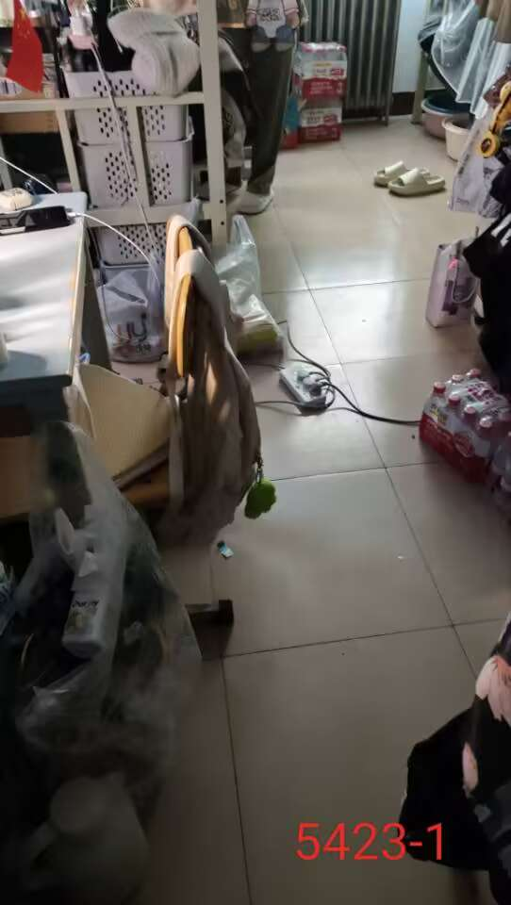
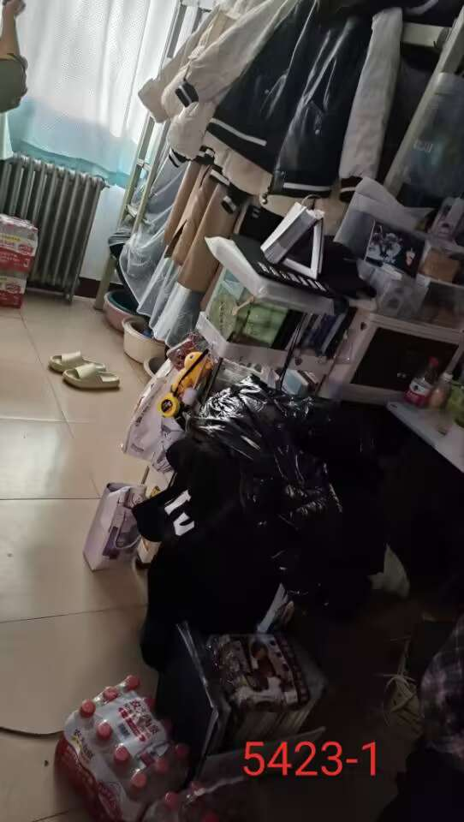
存在问题宿舍
5-4231（2022级女生）
凳子堆放杂物，插排放在地上

Slide 28
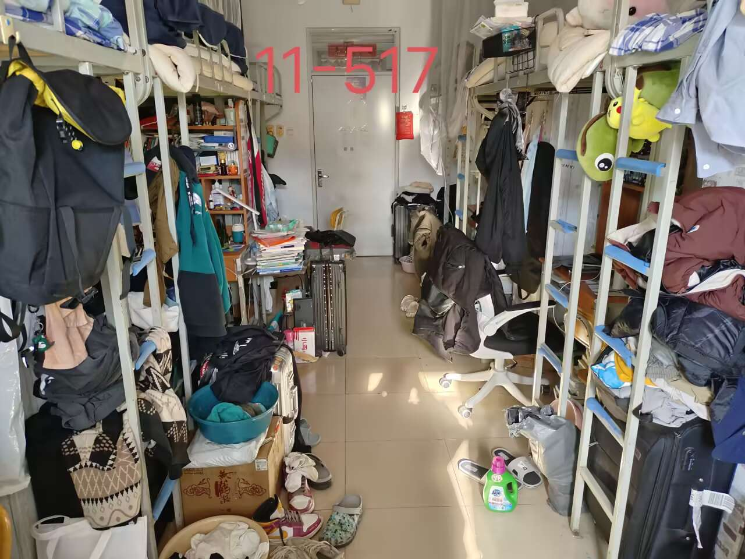
存在问题宿舍
11-517（2022级男生）
书桌，地面堆放杂物

Slide 29
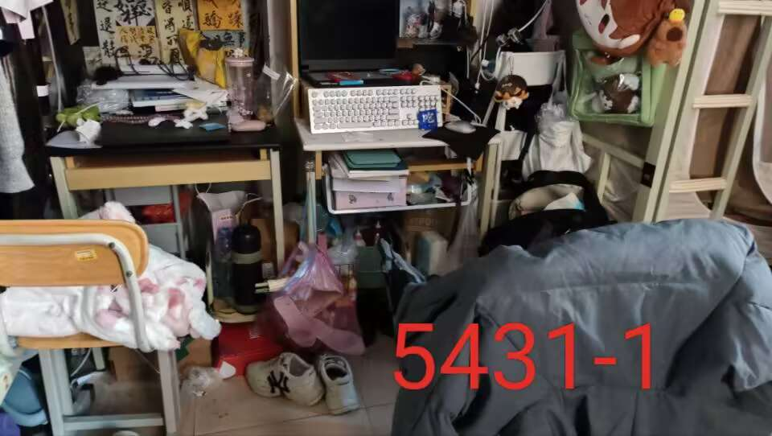
存在问题宿舍
5-4311（2022级女生）
书桌，地面不整洁

Slide 30
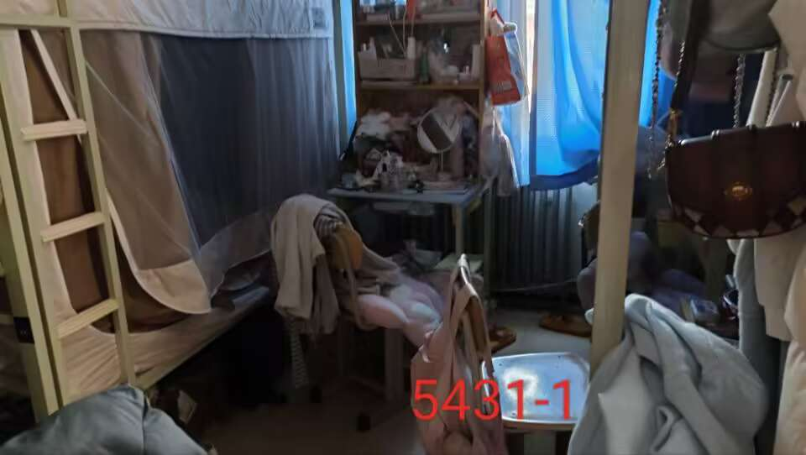
存在问题宿舍
5-4311（2022级女生）
书桌，地面不整洁，凳子堆放杂物

Slide 31
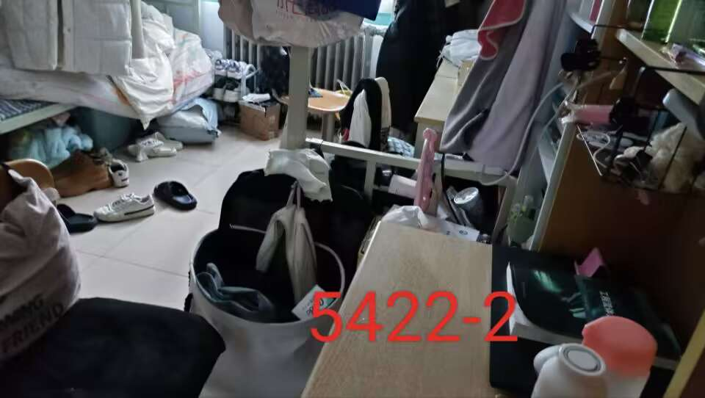
存在问题宿舍
5-4222（2022级女生）
地面不整洁，堆放杂物

Slide 32
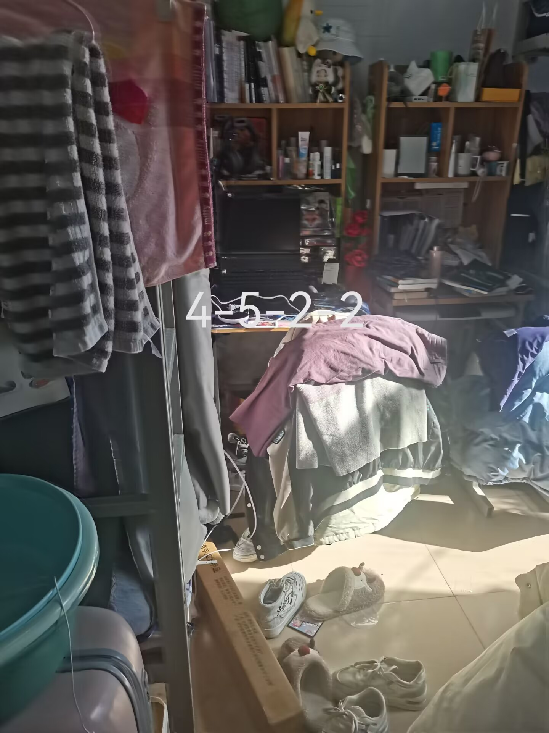
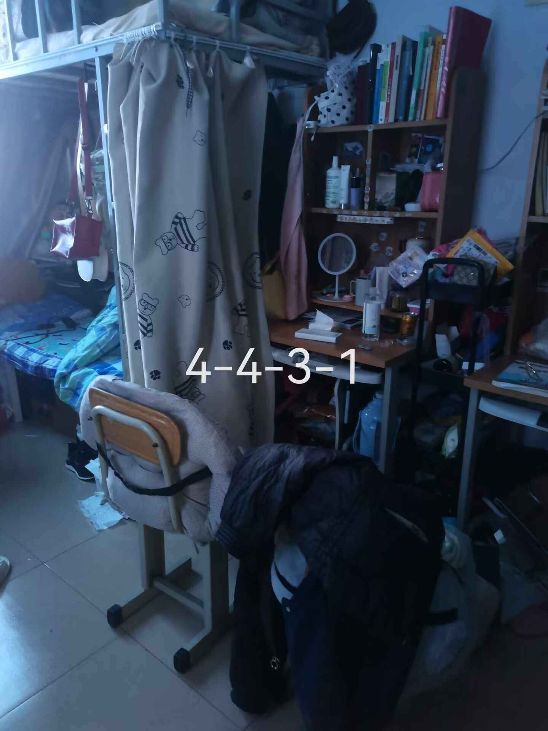
存在问题宿舍
9-4522（2021级女生）
书桌，凳子，地面堆放杂物
9-4431（2021级女生）
书桌较乱

Slide 33
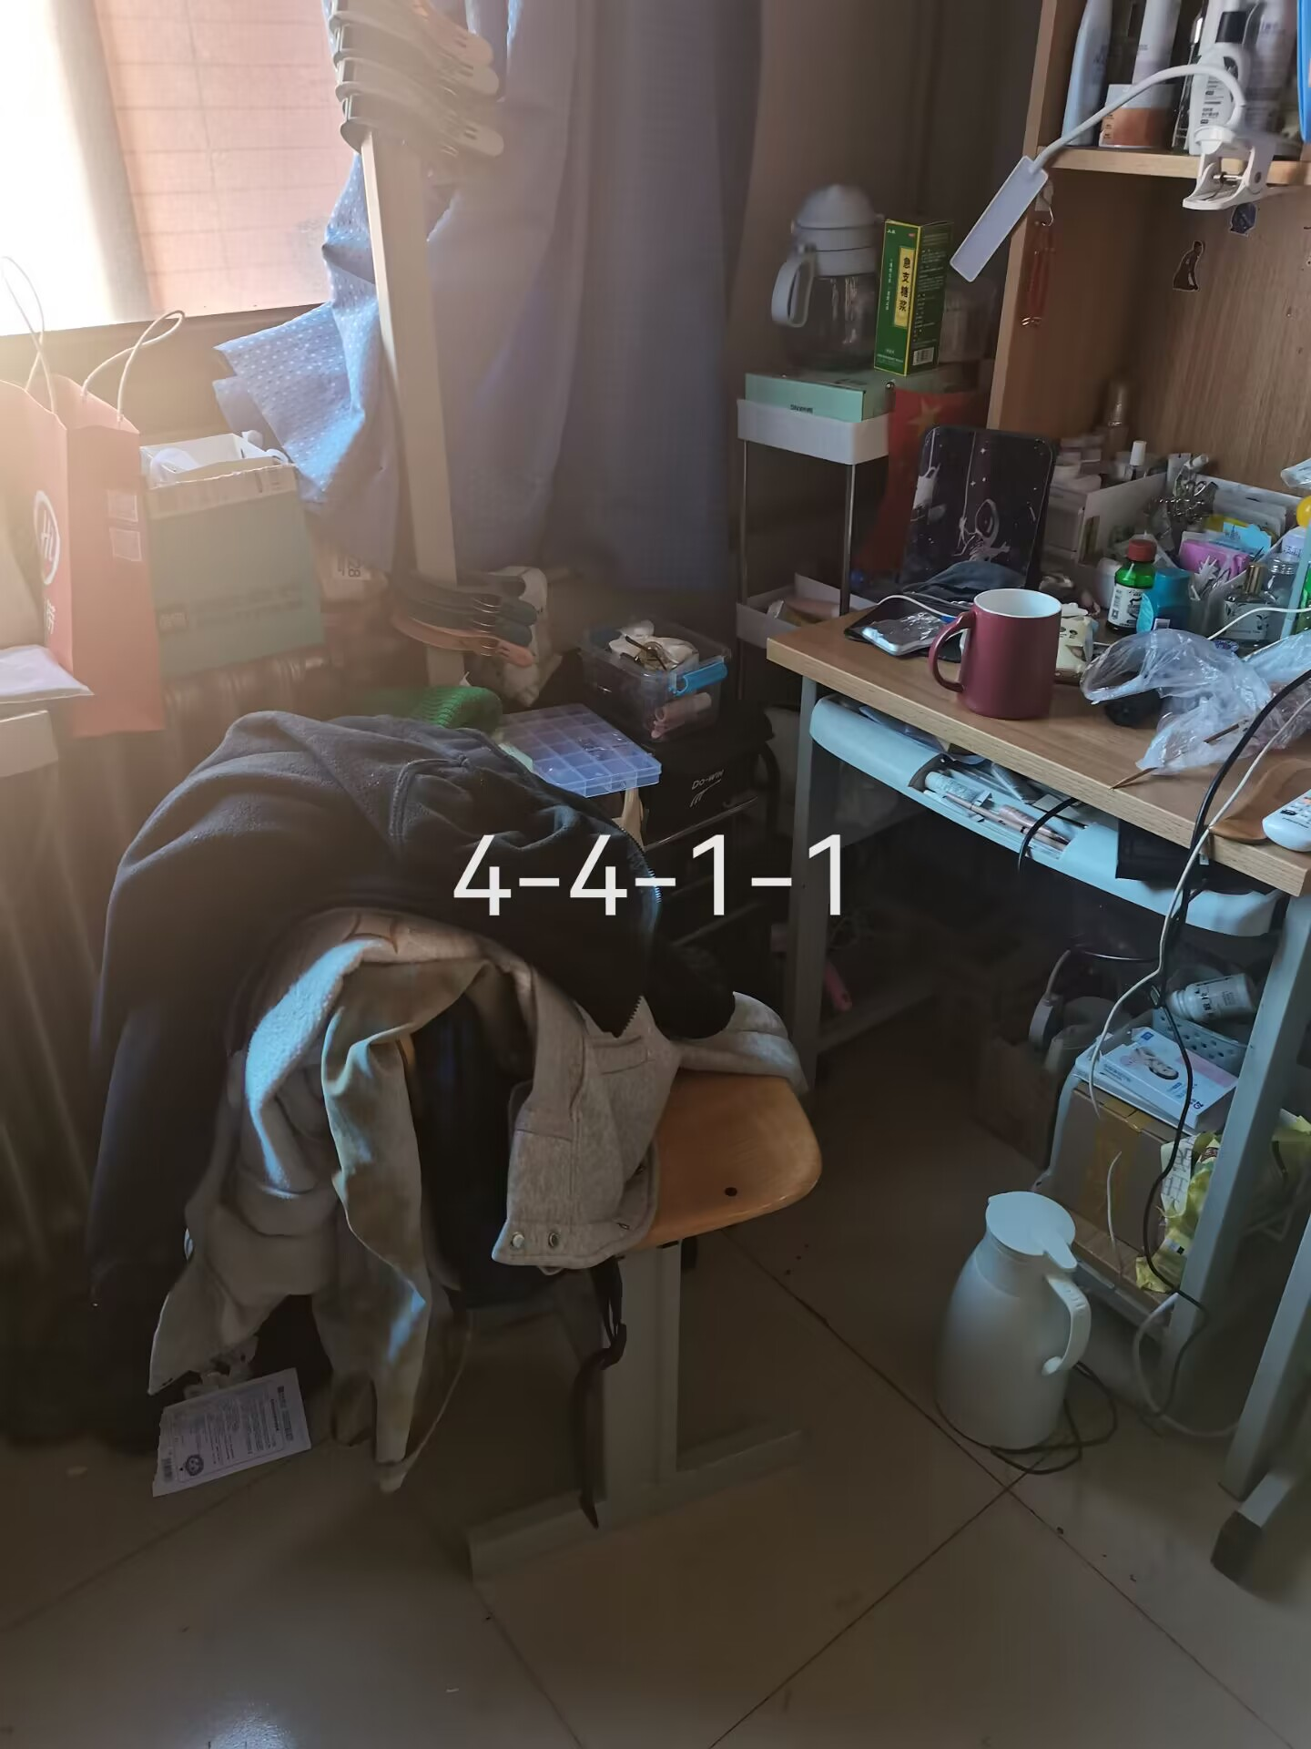
存在问题宿舍
9-4411（2021级女生）
凳子堆放杂物，书桌较乱

Slide 34
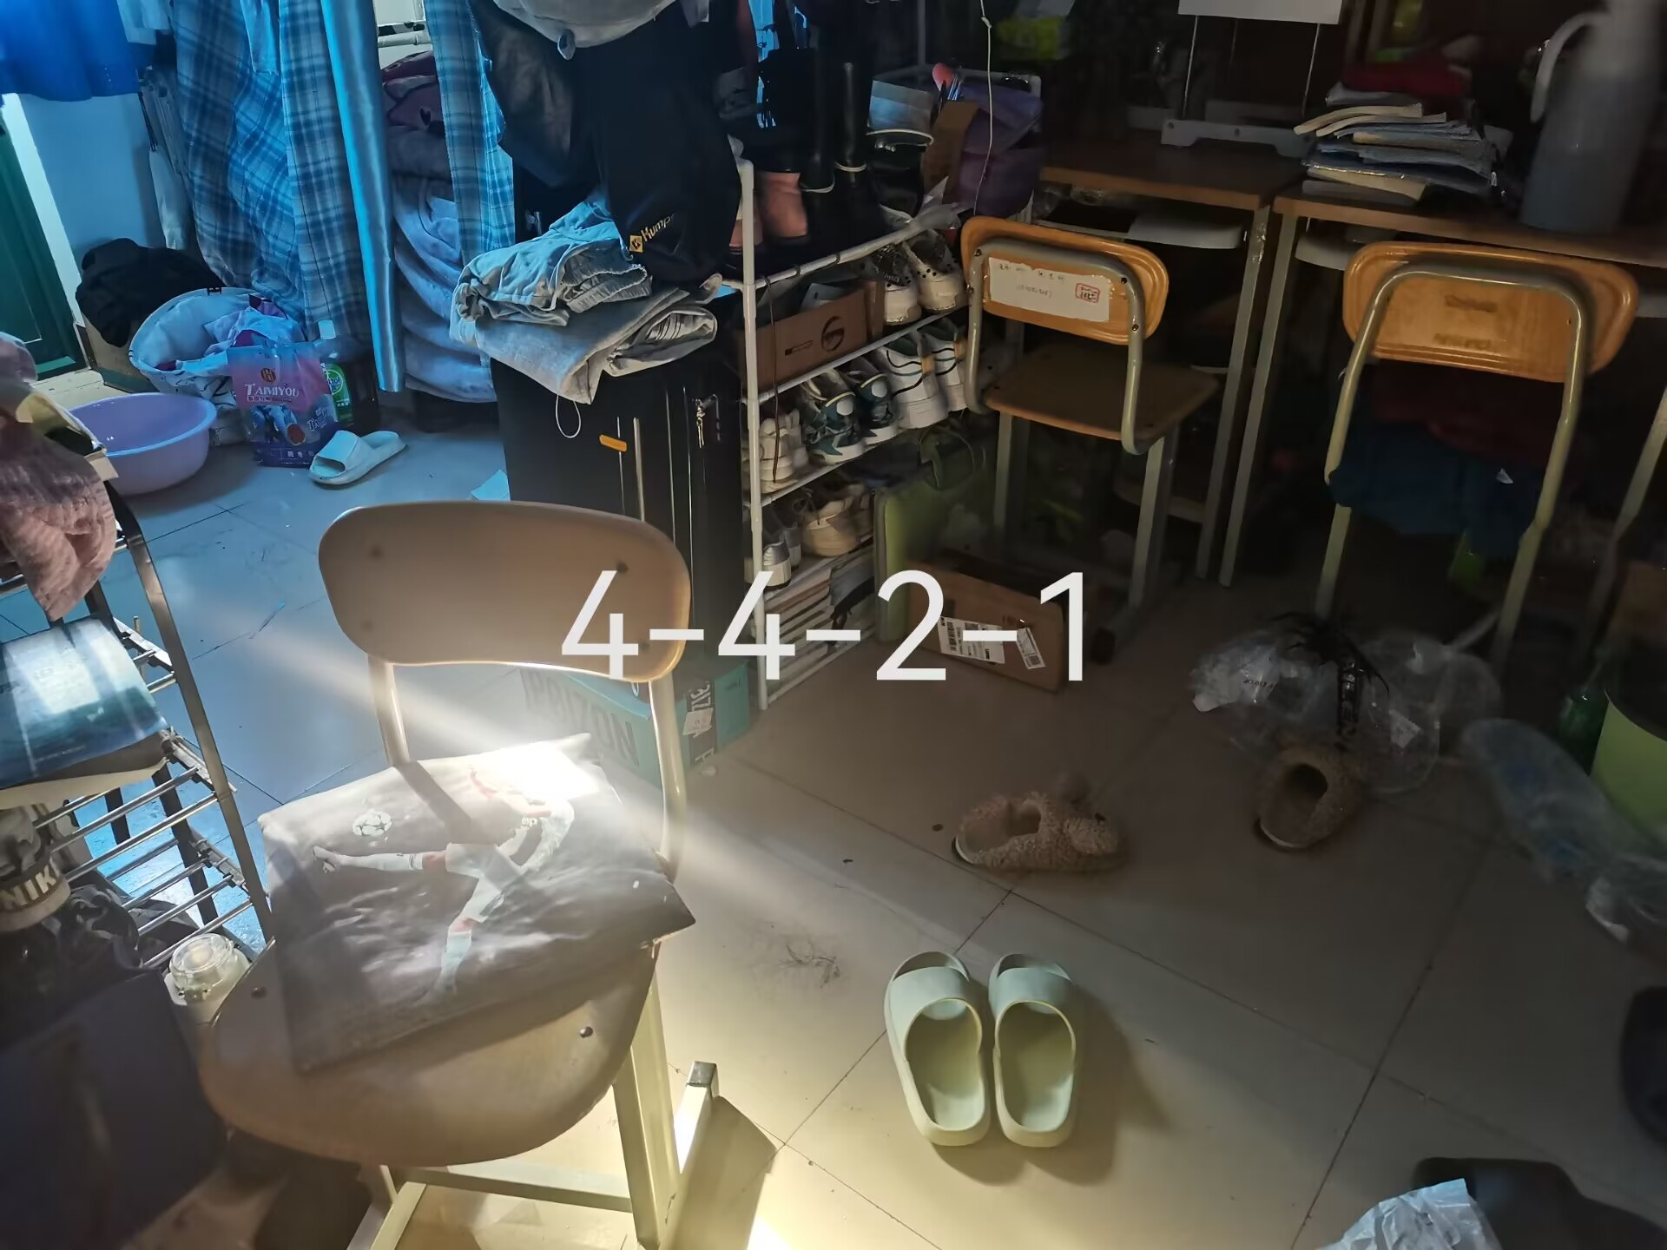
存在问题宿舍
9-4421（2021级女生）
地面不整洁，床铺不整齐

Slide 35
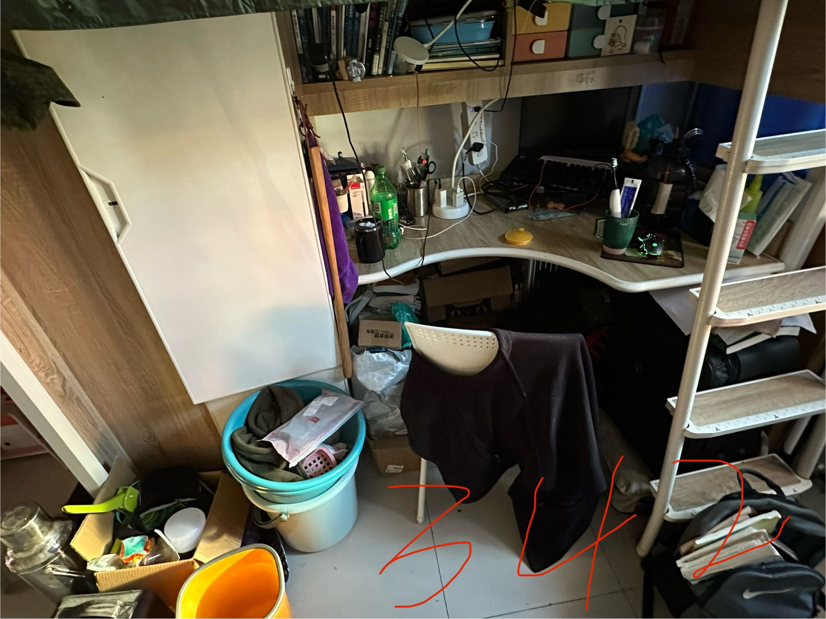
存在问题宿舍
12-342（2021级男生）
地面堆放杂物

Slide 36
存在问题宿舍
11-657（2022级男生）
地面堆放杂物
书桌杂乱

Slide 37
存在问题宿舍
12-438（2021级男生）
阳台杂乱

Slide 38
存在问题宿舍
12-439（2021级男生）
书桌杂乱

Slide 39
存在问题宿舍
12-441（2021级男生）
地面堆放杂物

Slide 40
存在问题宿舍
12-509（2021级男生）
书桌杂乱，地面堆放杂物

Slide 41
存在问题宿舍
12-520（2021级男生）
书桌杂乱

Slide 42
存在问题宿舍
12-622（2021级男生）
凳子未归位
12-609（2021级男生）
凳子未归位，书桌较乱

Slide 43
存在问题宿舍
12-603（2021级男生）
凳子未归位，地面不整洁
12-542（2021级男生）
凳子未归位，地面不整洁，注意开门通风

Slide 44
存在问题宿舍
9-4211（2020级女生）
物品摆放不整齐

Slide 45
存在问题宿舍
9-431（2020级女生）
门口堆放杂物，地面不整洁
9-4321（2020级女生）
地面不整洁

Slide 46
存在问题宿舍
17-701（2020级男生）
地面堆放杂物

Slide 47
存在问题宿舍
17-703（2020级男生）
地面杂乱，床边挂满杂物

Slide 48
存在问题宿舍
17-713（2020级男生）
凳子堆放杂物，地面不整洁

Slide 49
存在问题宿舍
17-713（2020级男生）
阳台扔烟头

Slide 50
存在问题宿舍
17-729（2020级男生）
地面不整洁

Slide 51
存在问题宿舍
17-735（2020级男生）
地面堆放杂物

Slide 52
存在问题宿舍
17-737（2020级男生）
地面不整洁

